Slide 1
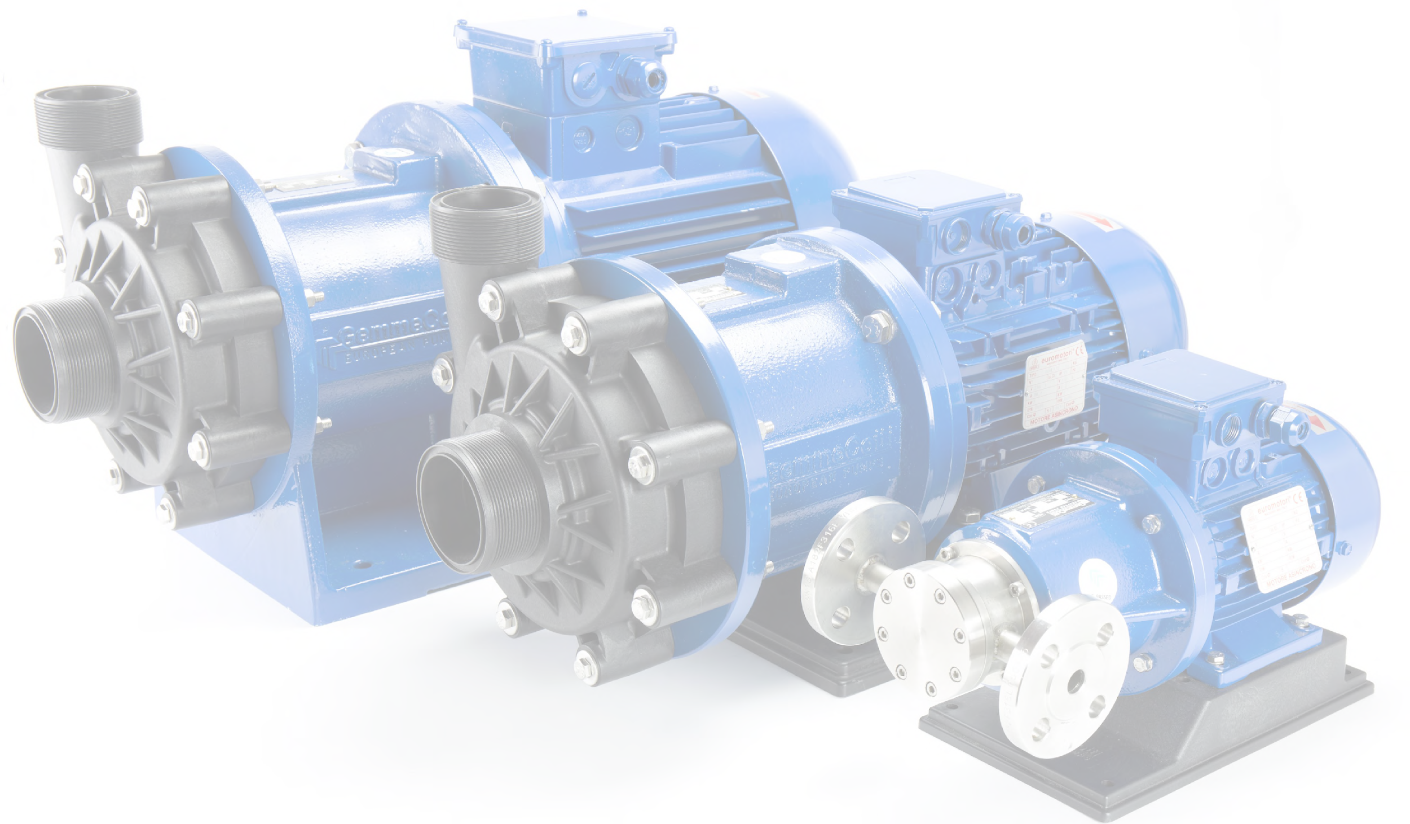
KİMYASAL POMPALAR 1992’DEN BUGÜNE

Slide 2
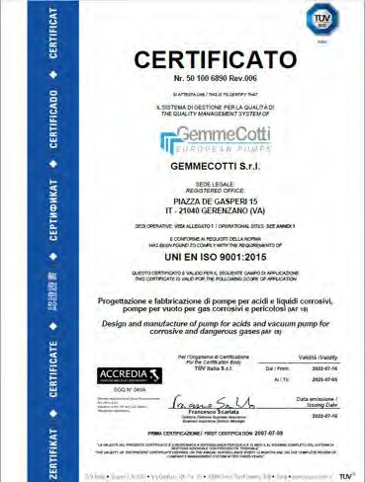
Kalite Yönetim Sistemi ISO 9001
GemmeCotti için “Kalite” anahtar bir kelimedir, bu yüzden 2007’den beri ISO 9001 sertifikalı şirket olarak varız
Kalite Yönetim Sistemimiz yeni ISO 9001: 2015’e güncellendi. Bu, sürekli iyileştirmeye olan bağlılığımızın ve yüksek kaliteli hizmet ve ürünler sunma arzumuzu açık bir şekilde kanıtlıyor.

Slide 3
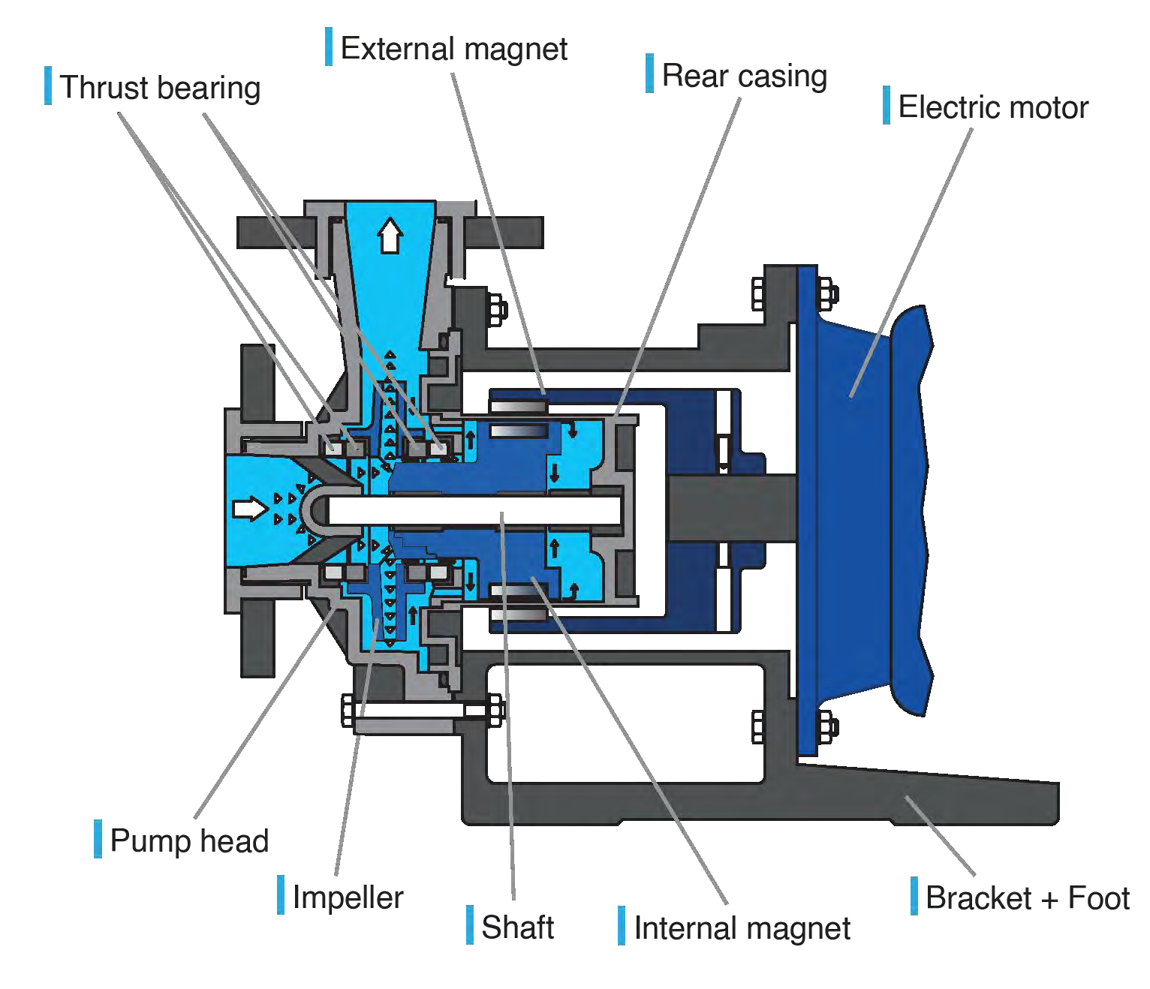
Manyetik pompa tasarımı
Kaçak emisyonların kimyasal sızıntısı yok
Mekanik salmastra yok
Pompa/motor hizalamasına gerek yok
Yüksek güvenilirlik ve emniyet
Düşük bakım maliyetleri
Temiz sıvılar için mükemmel çözüm
Yüksek torklu manyetik bağlantı

Slide 4
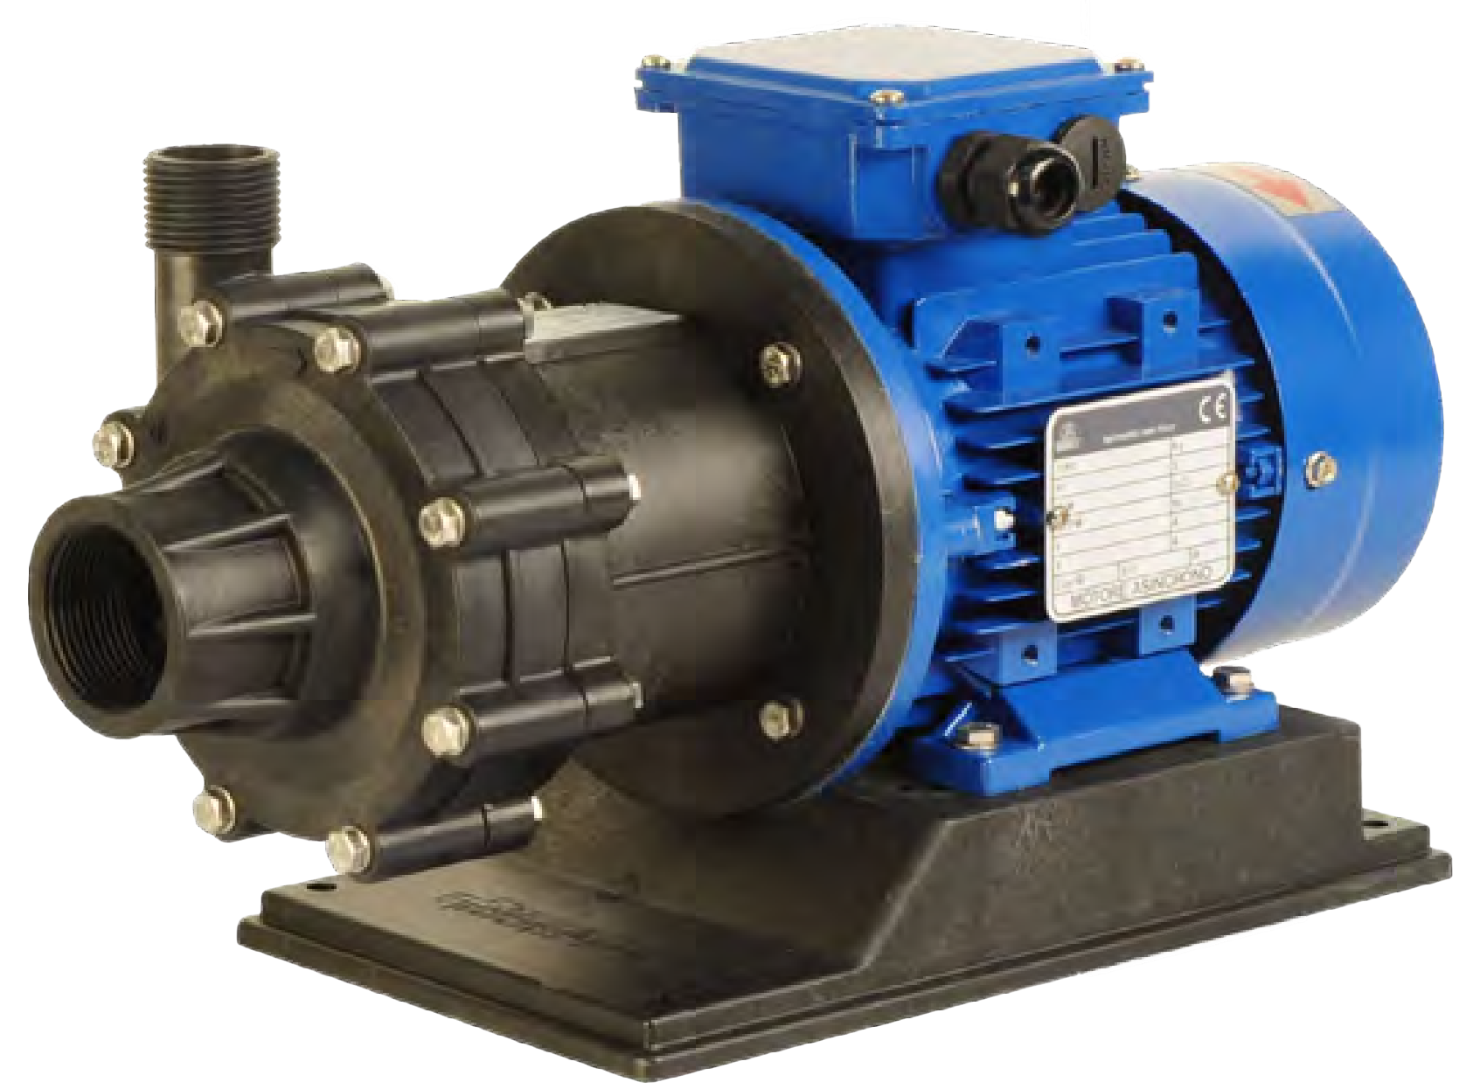
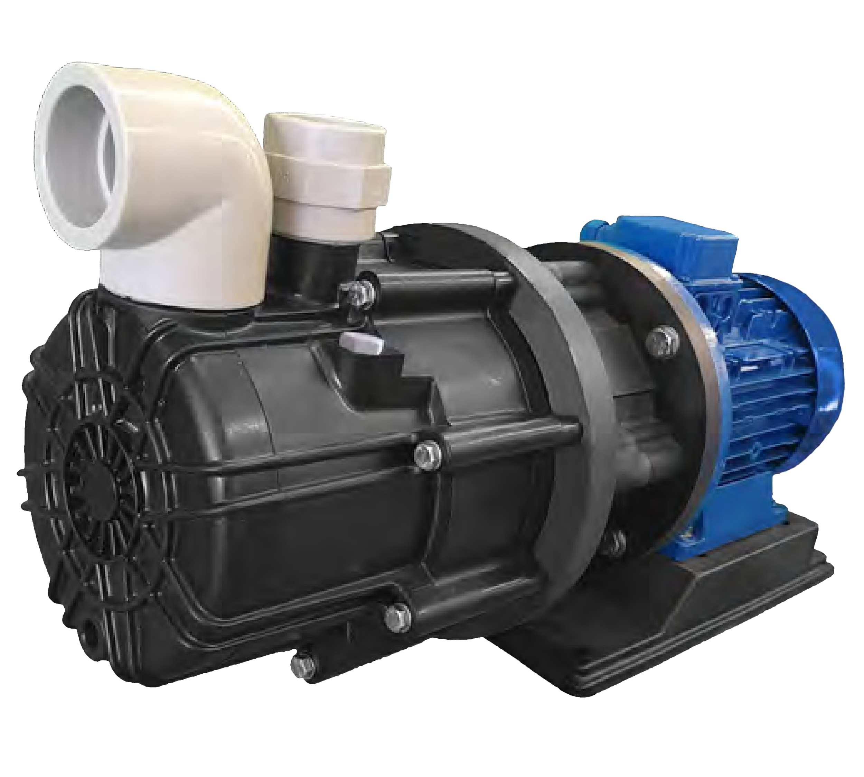
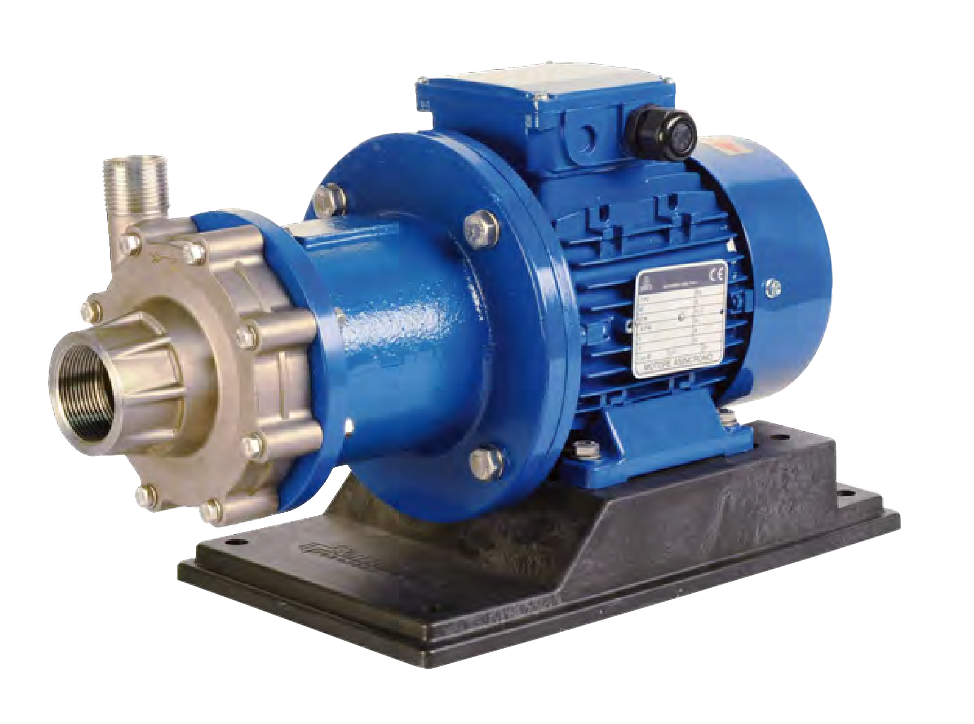
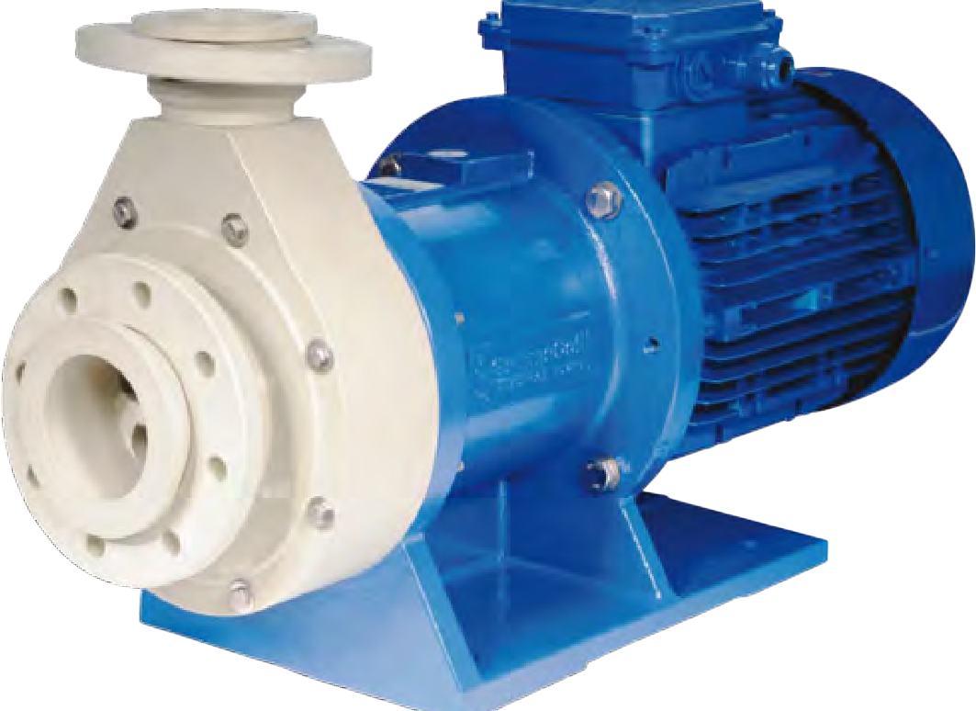
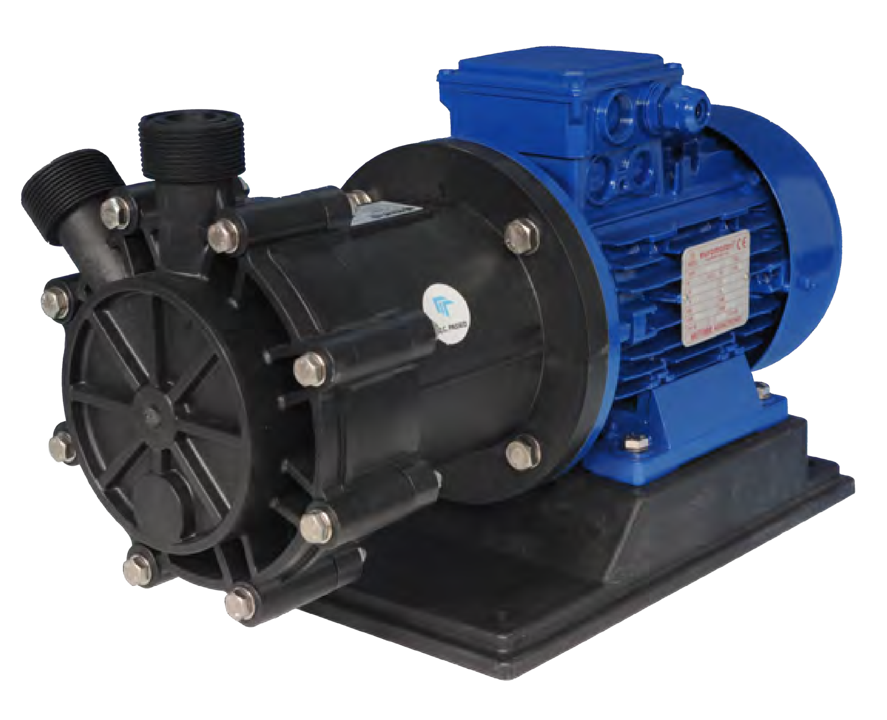
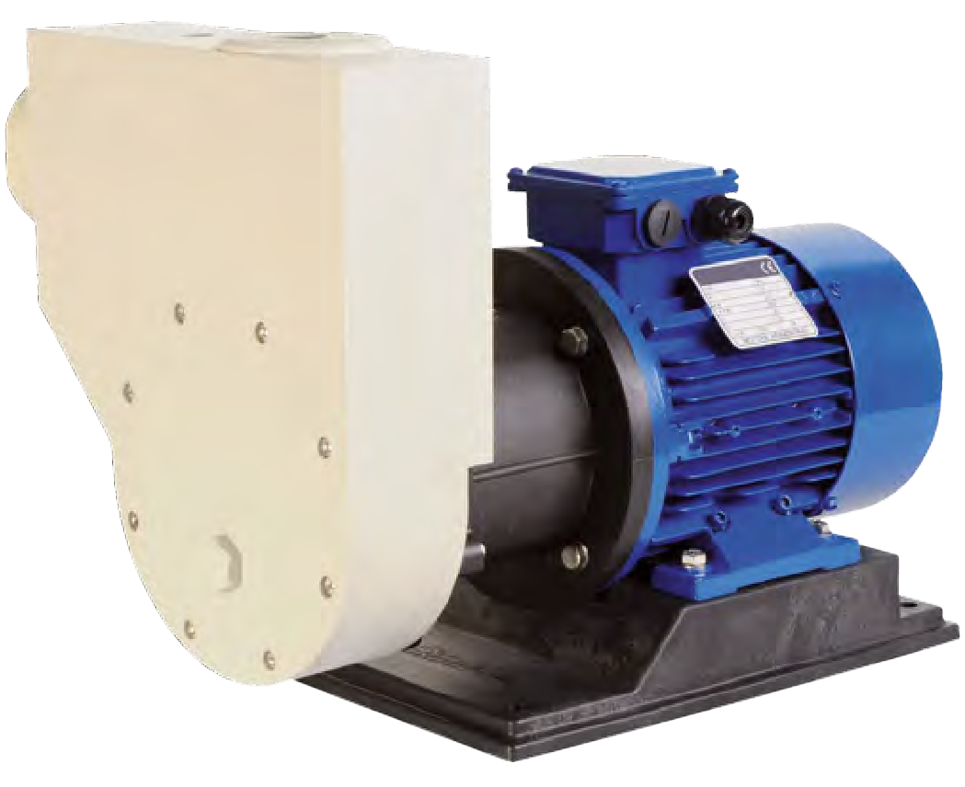
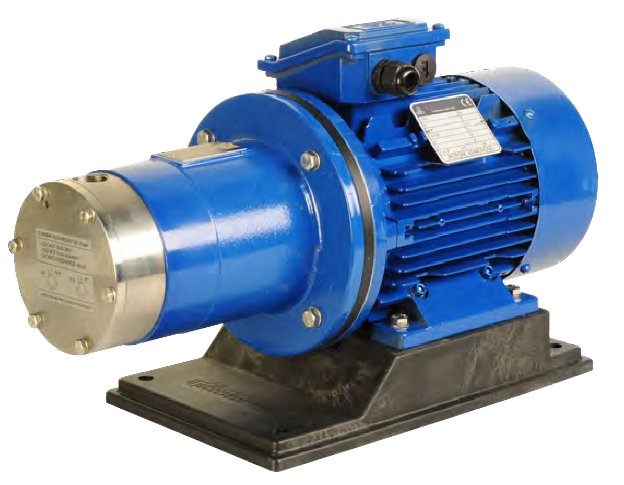
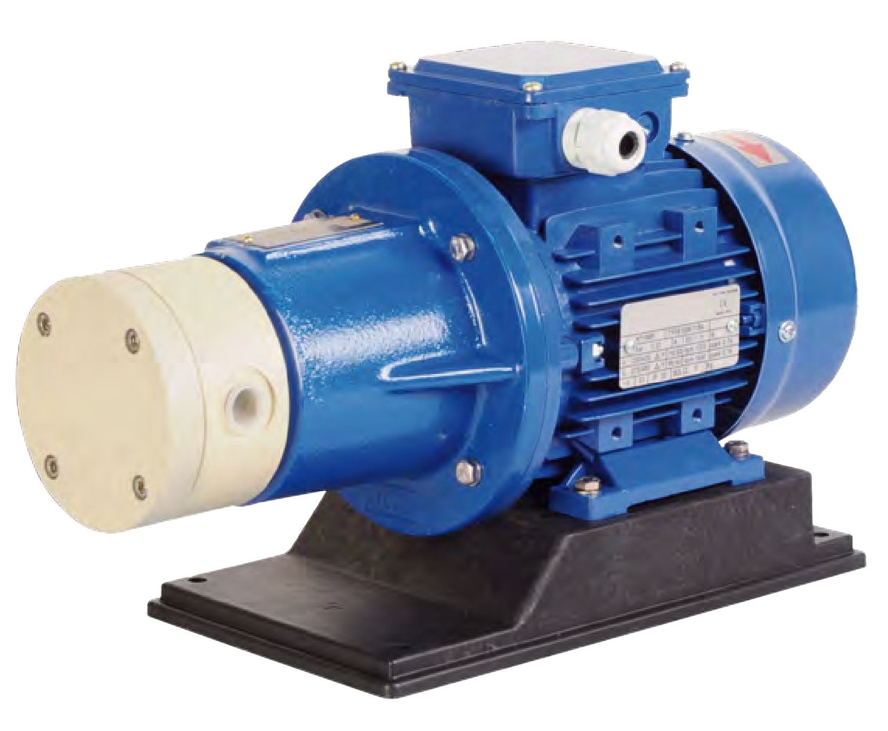
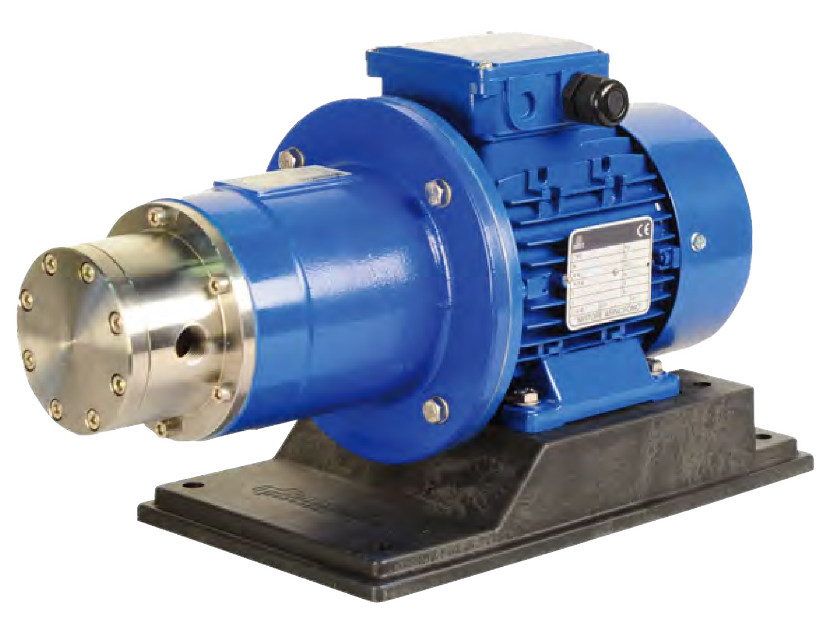
GemmeCotti pompaları
MAG SÜRÜCÜ POMPALARI
HTM PP/PVDF
HTM PP/PVDF
HCM PP/PVDF
HTM SS 316
SANTRİFÜJ POMPALAR
Q max= 130 m³/h - 572 USGPM
H max= 48m³/h - 148 ft
HTT PP/PVDF
HTT-SP PP/PVDF
HTA AISI 316
TÜRBİN POMPALAR
Q max= 9 m³/h - 42 USGPM
H max= 76 m³/h - 235 ft
HPP/HPF PP/PVDF
HTP AISI 316
DÖNER KANATLI POMPALAR
Q max= 2100 l/h - 11.1 USGPM
H max= 13 bar - 188 ft

Slide 5
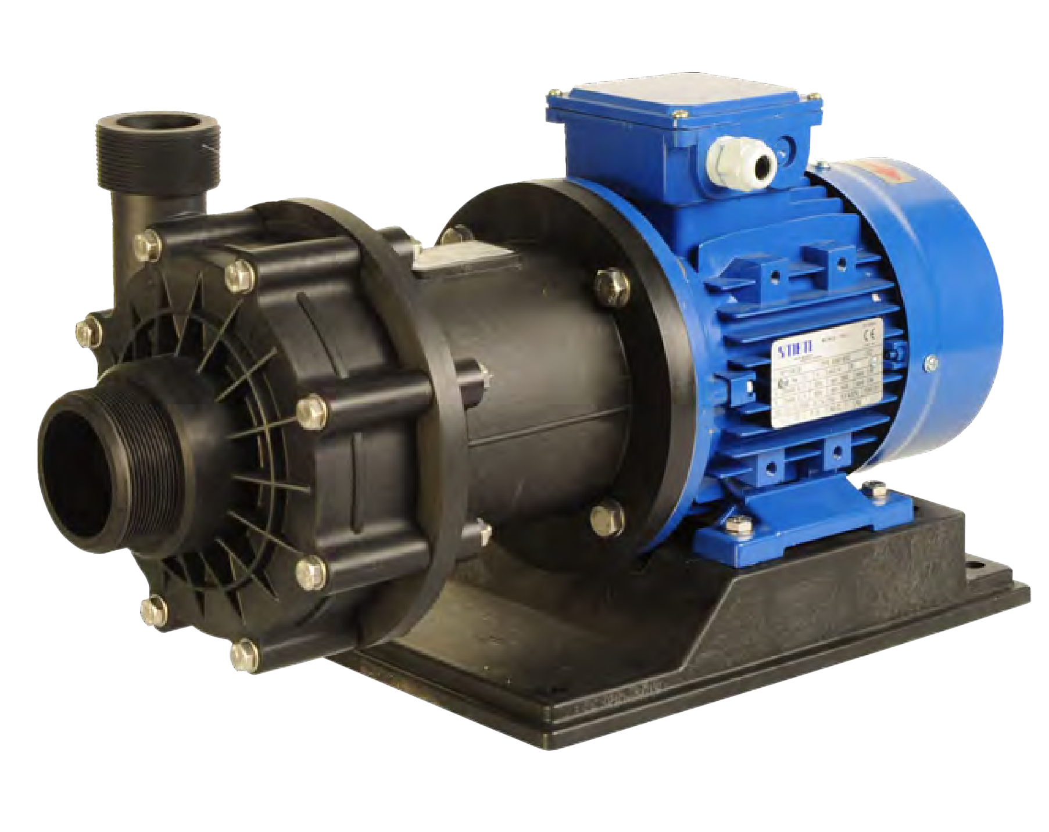
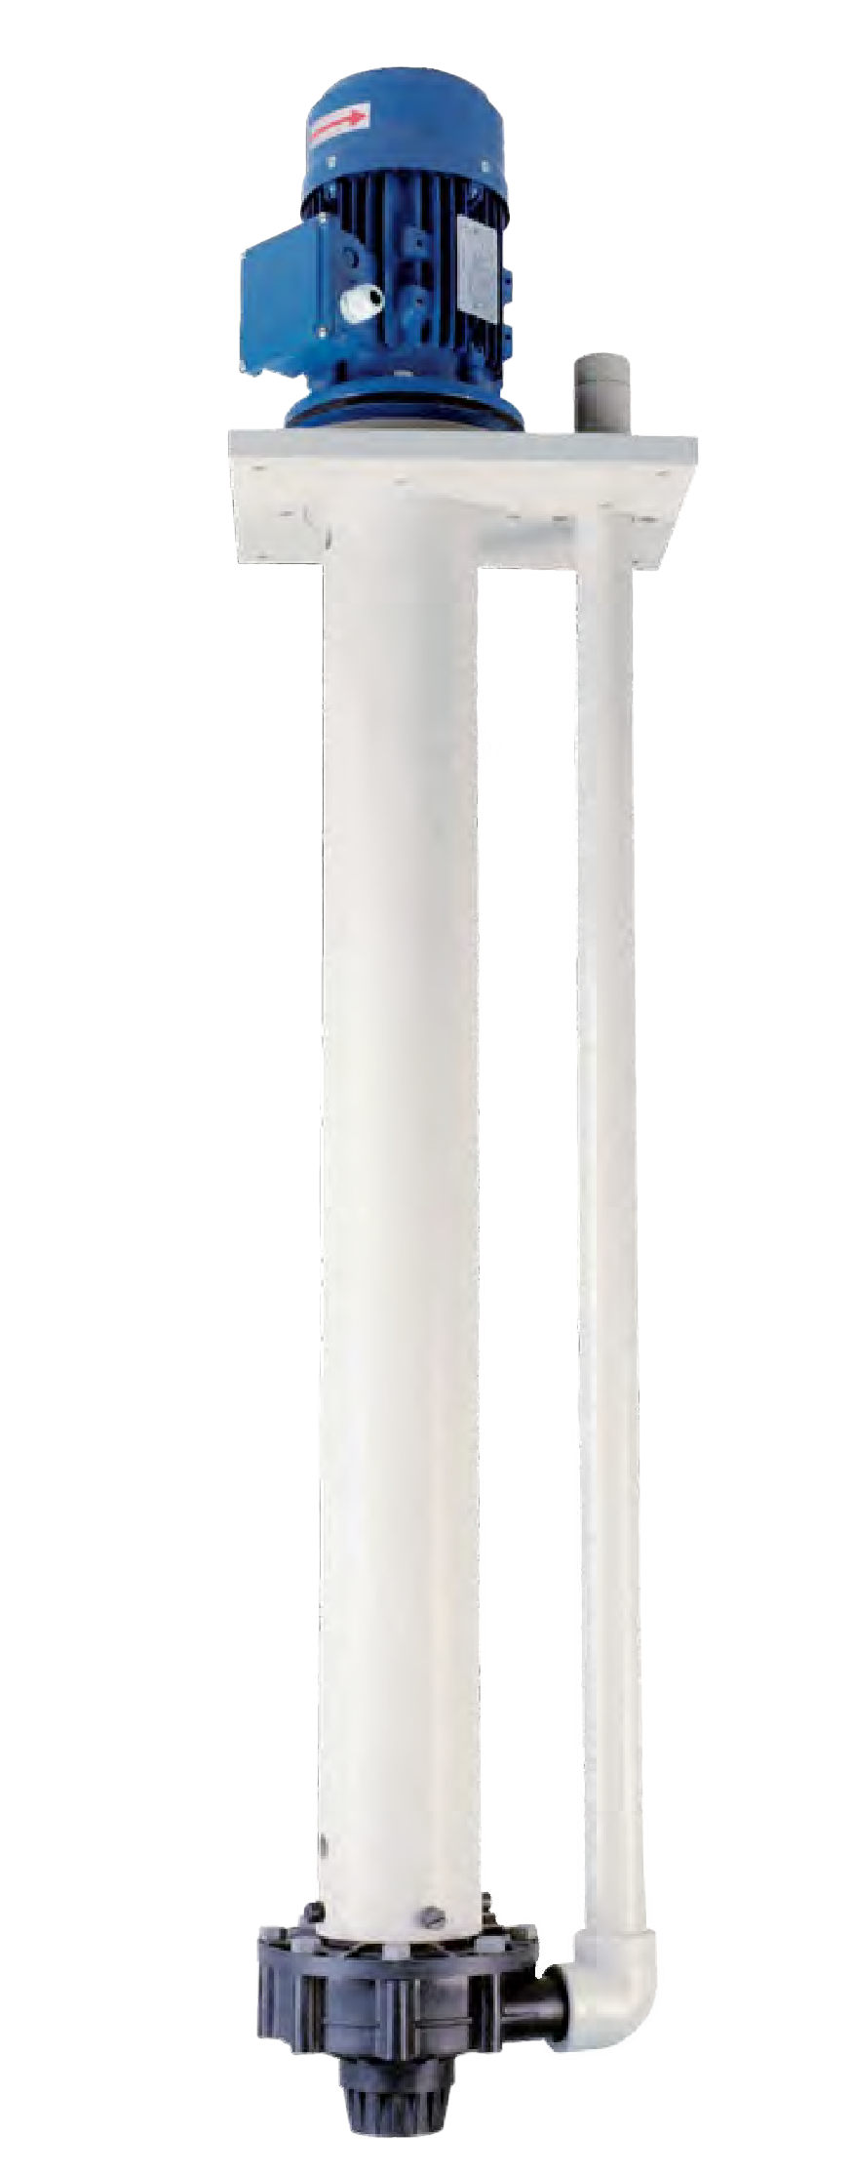
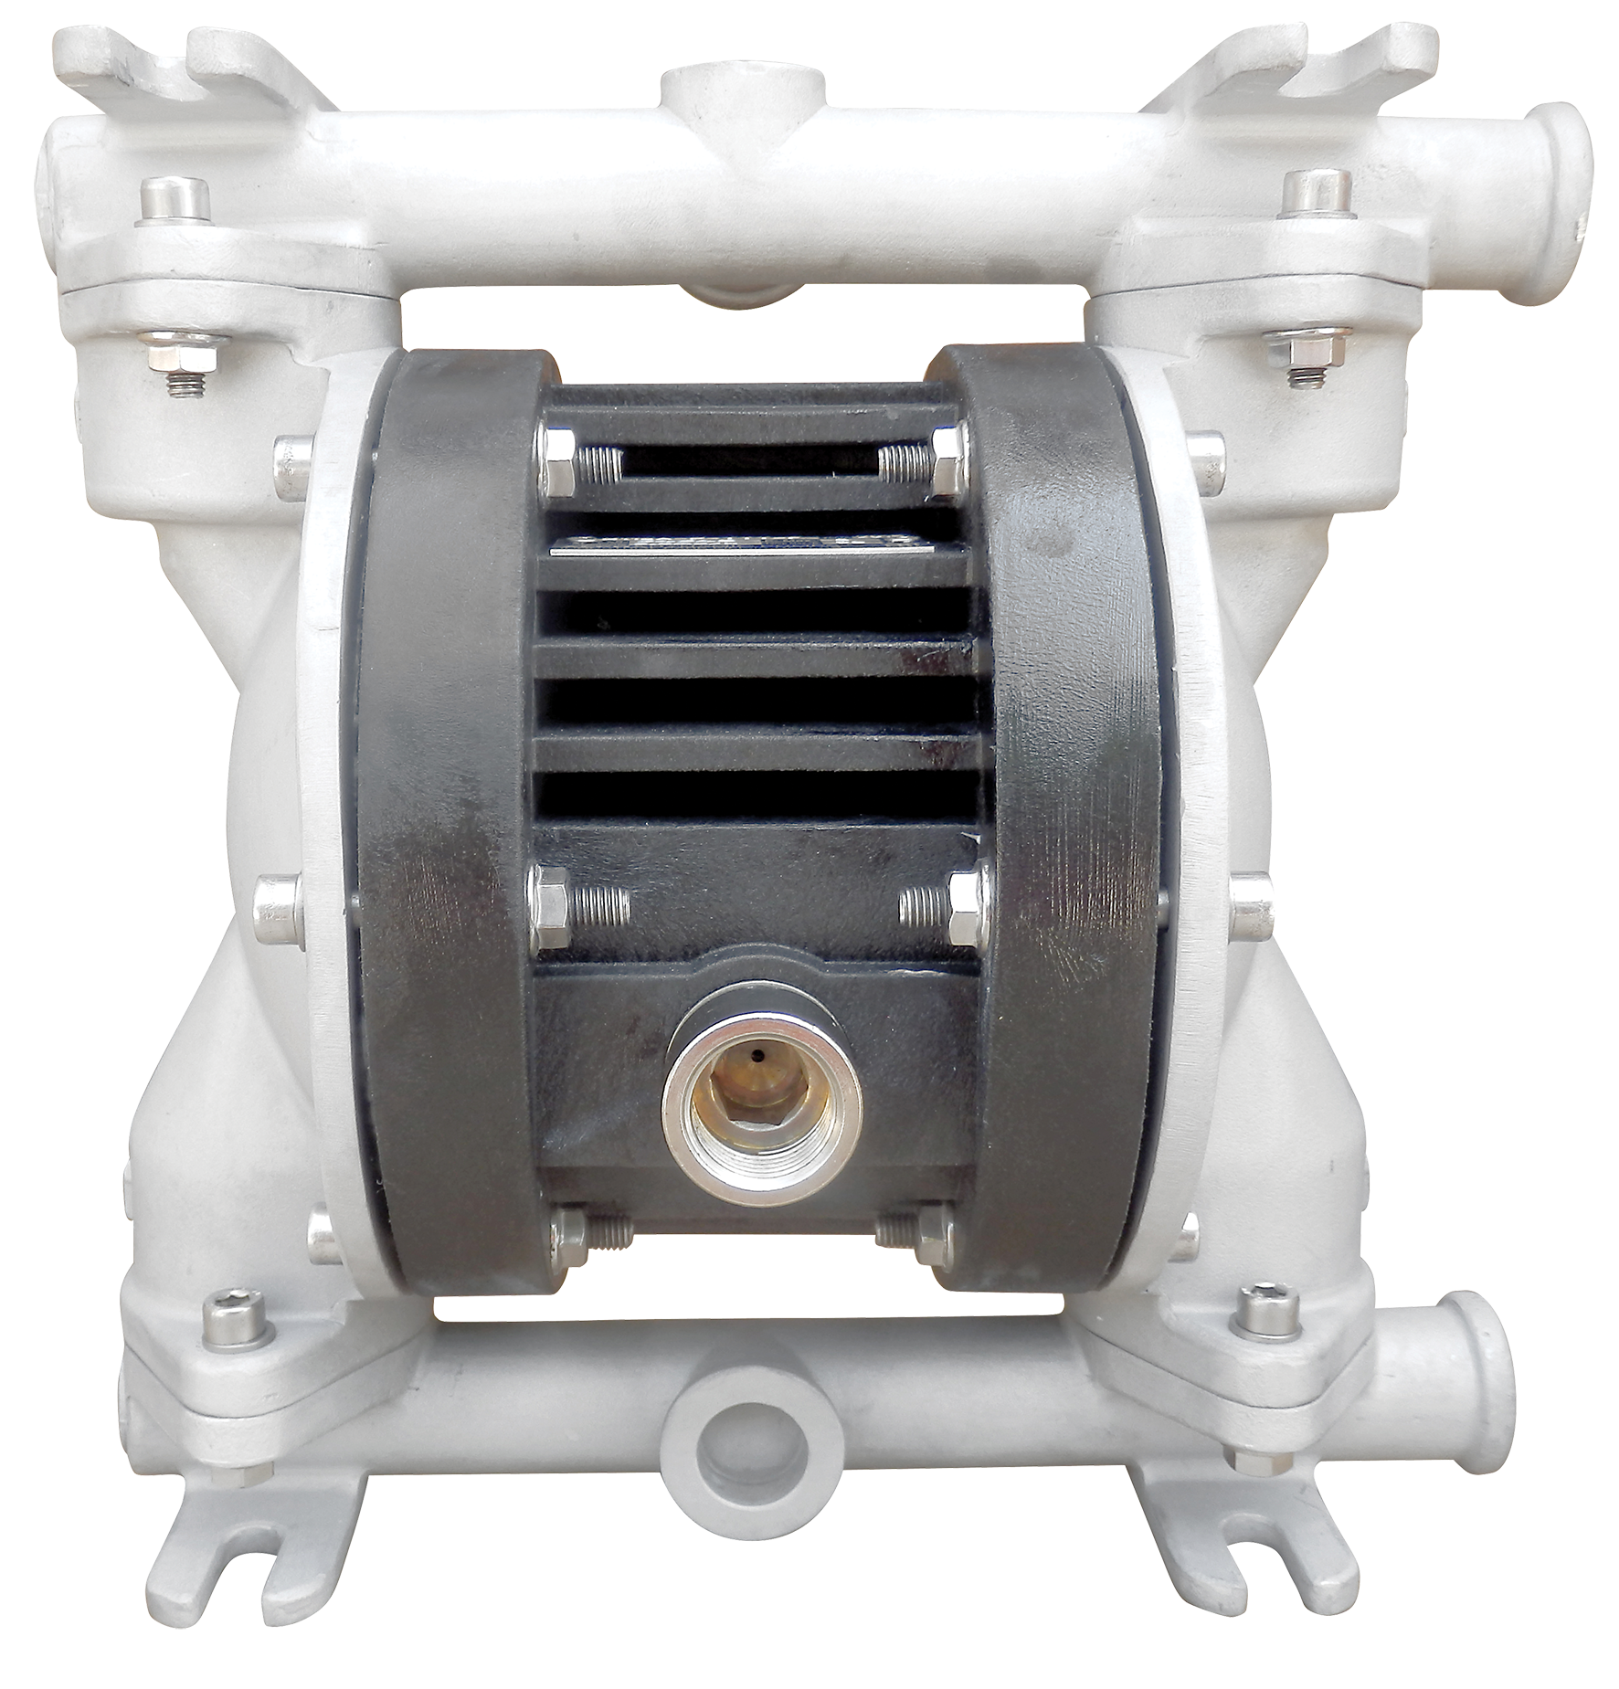
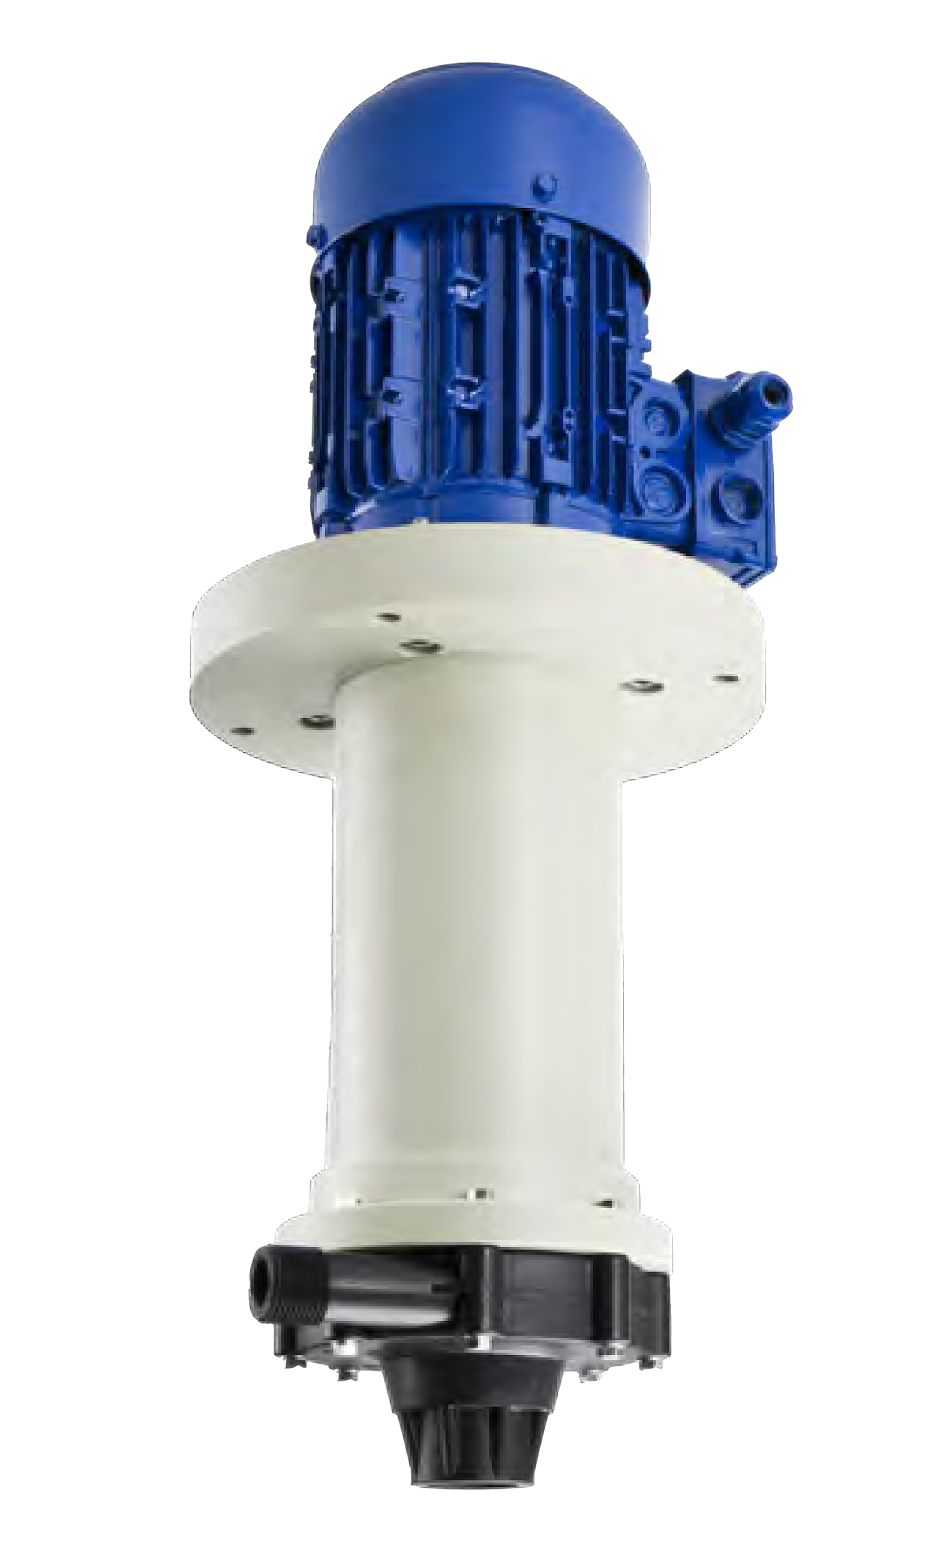
GemmeCotti pompalar
HCO PP/PVDF
DİKEY POMPALAR
MEKANİK SALMASTRALI POMPALAR
Q max= 130 m³/h - 572 USGPM
H max= 48m³/h - 227 ft
Sütun uzunluğu= metreye kadar
Q max= 130 m³/h - 572 USGPM
H max= 48m³/h - 227 ft
HAVA İLE ÇALIŞAN ÇİFT DİYAFRAMLI POMPALAR
Q max= 310 l/min
H max= 80 mlc
HAOD
PP/PVDF/AISI 316
HVL PP/PVDF
HV PP/PVDF
HTM-V PP/PVDF

Slide 6
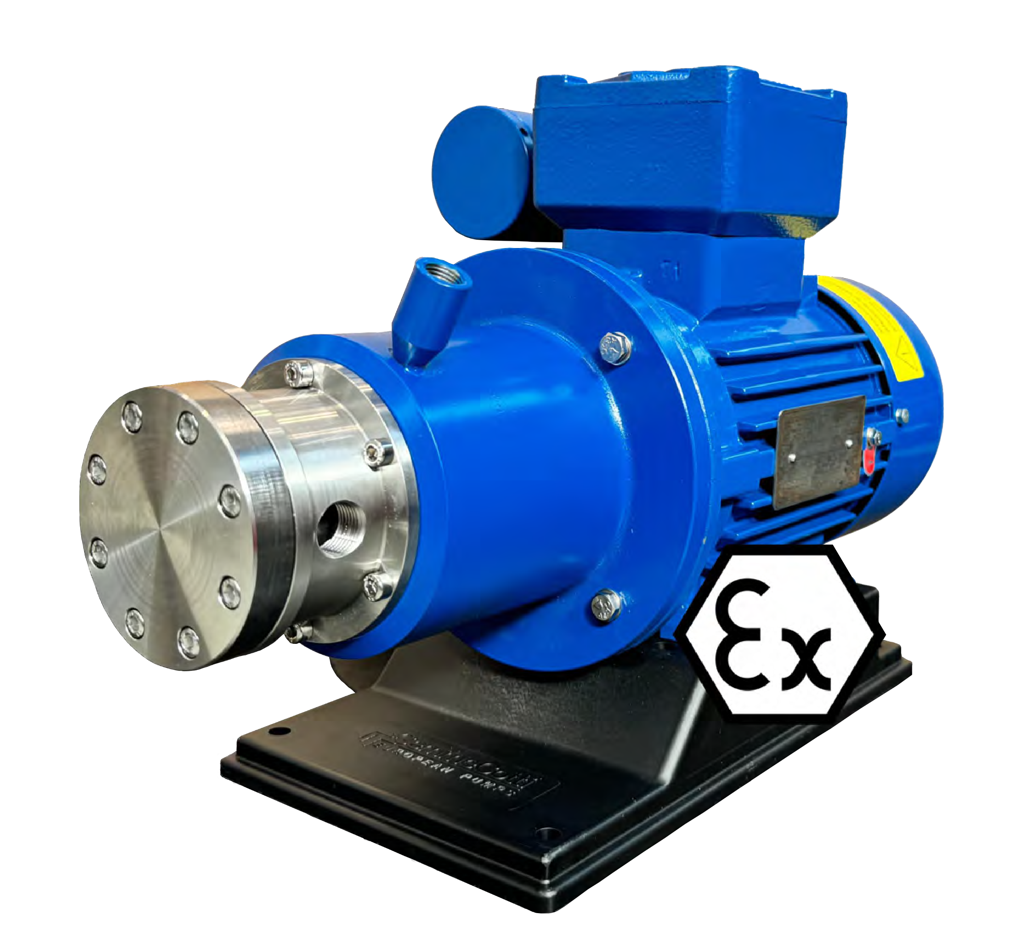
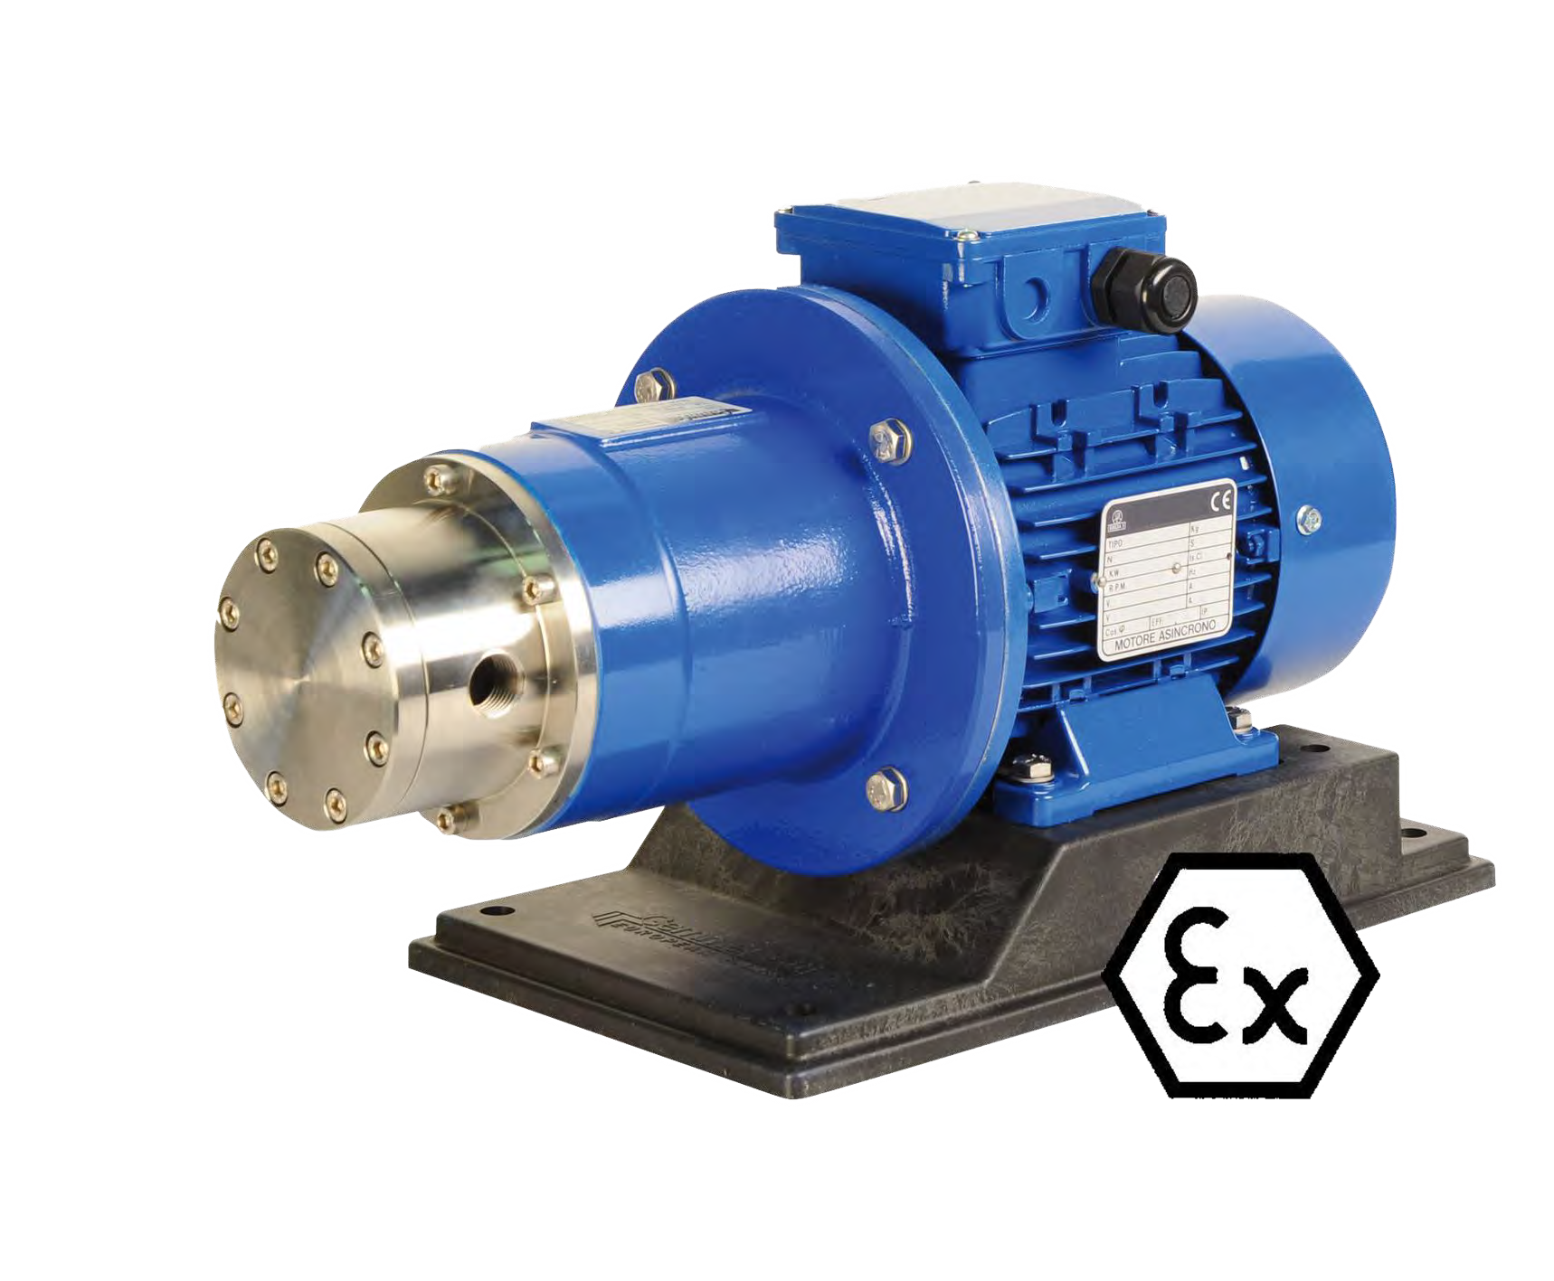
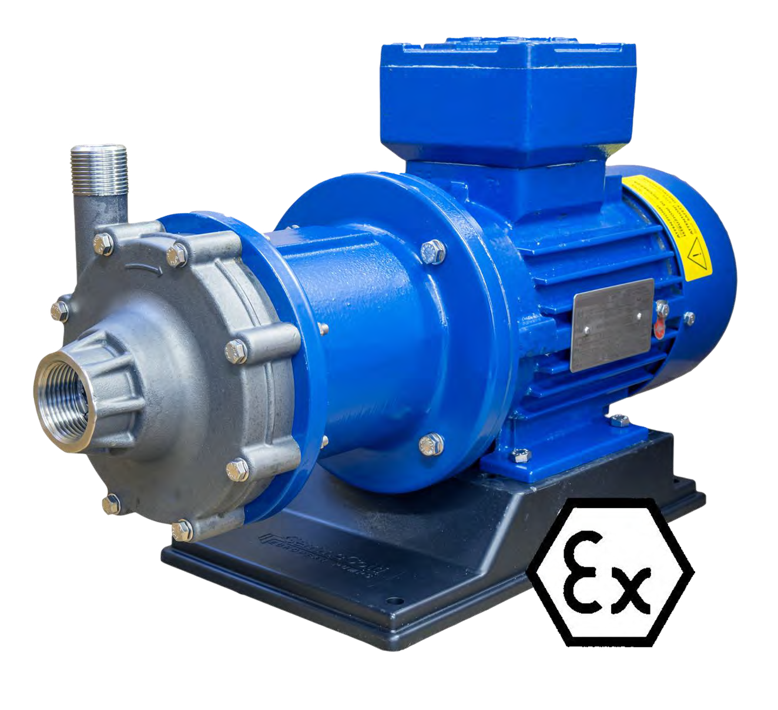
GemmeCotti pompalar
ATEX POMPA AISI 316
ZONE 1 ll 2G c Tx
ZONE 2 ll 3G c Tx
EM-C AISI 316
EM-T AISI 316
EM-P AISI 316

Slide 7
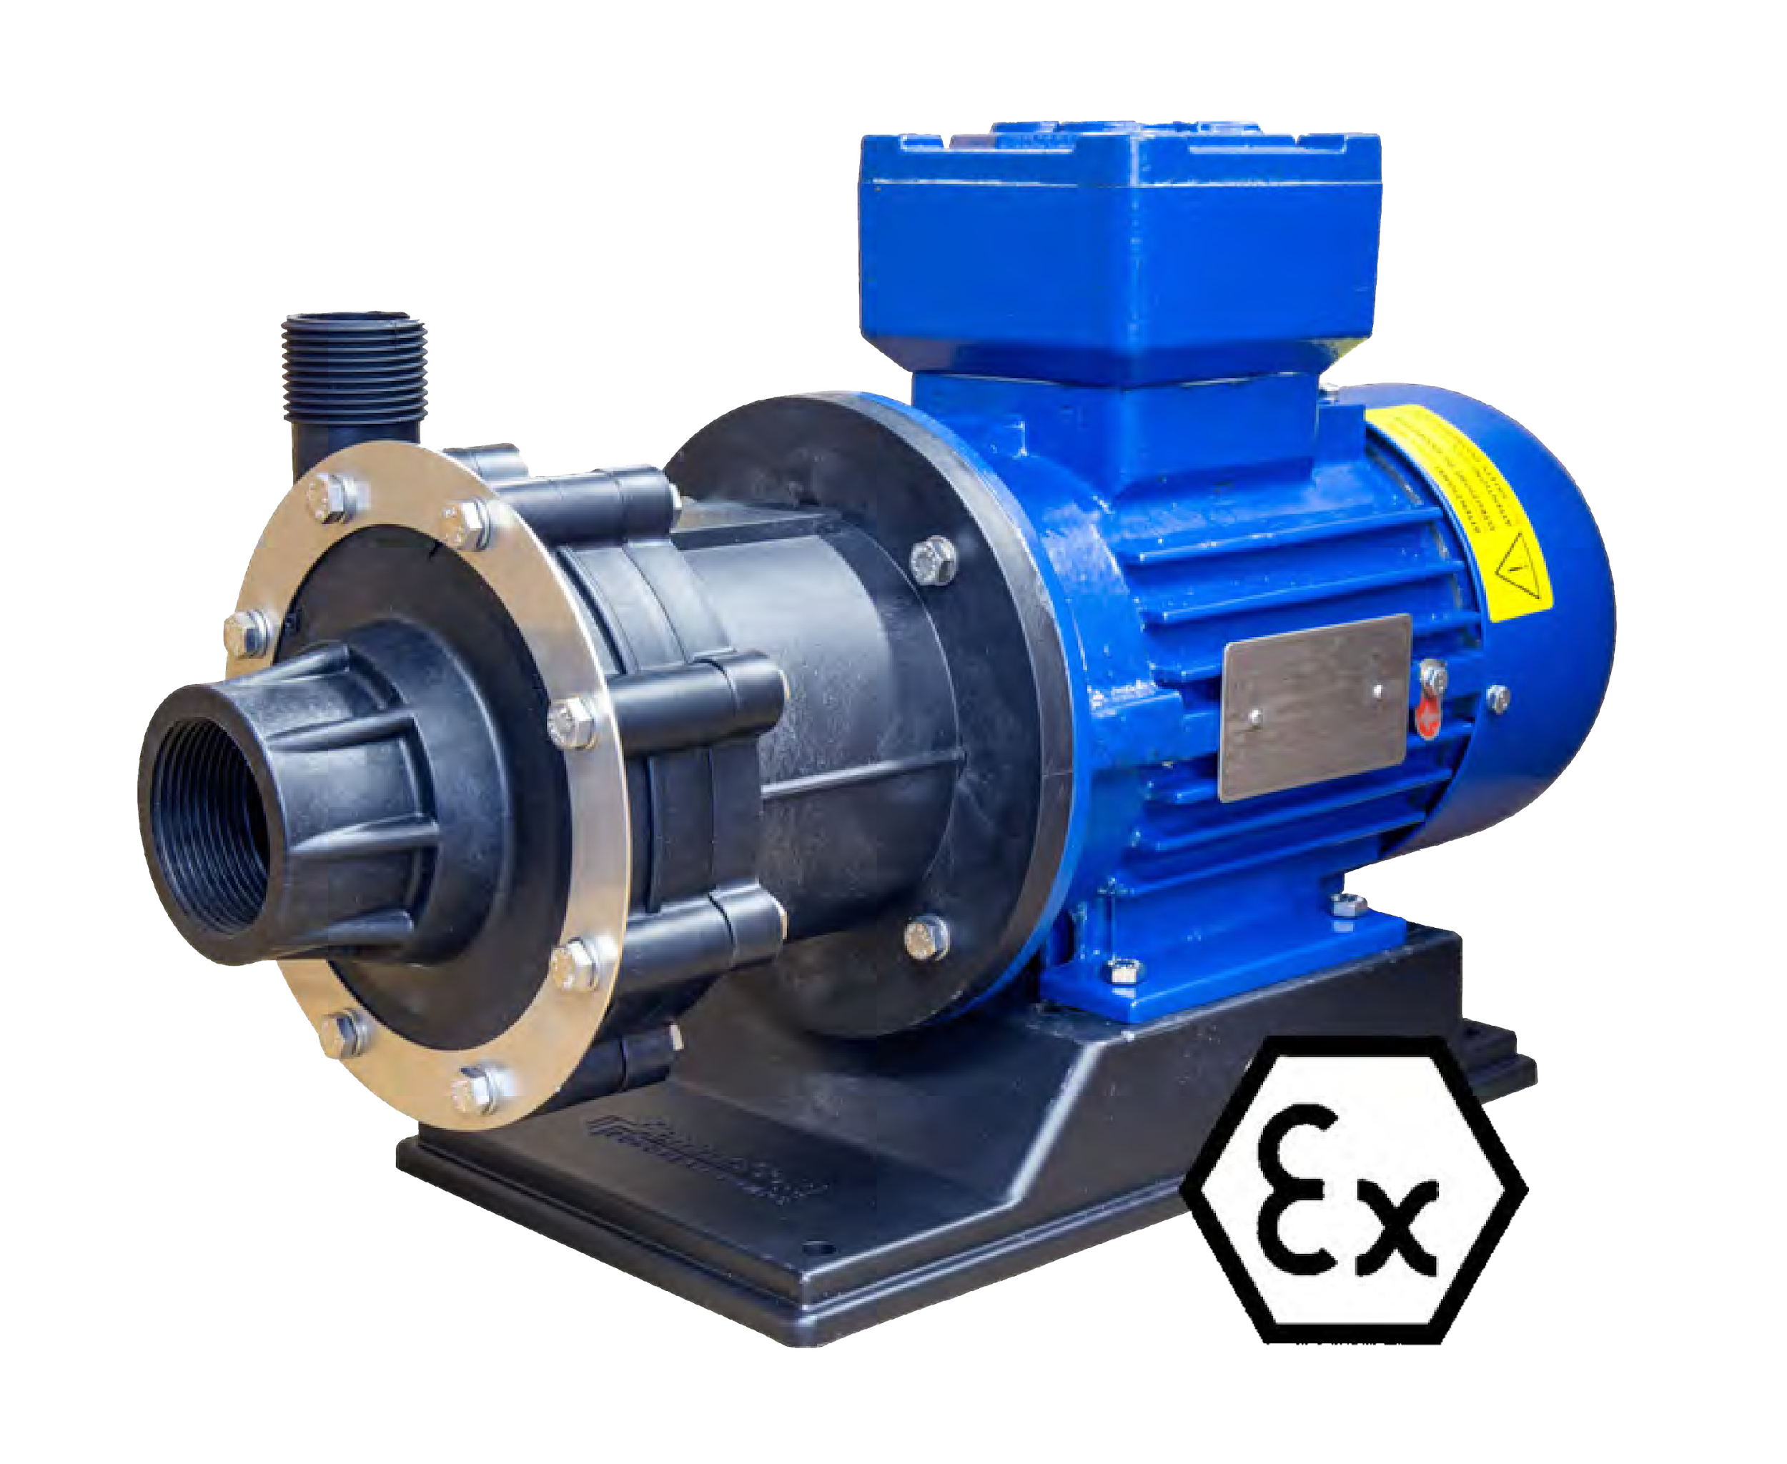
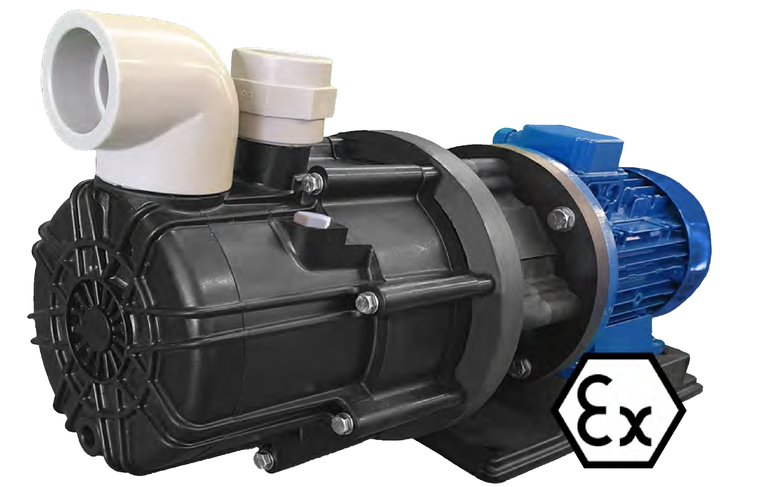
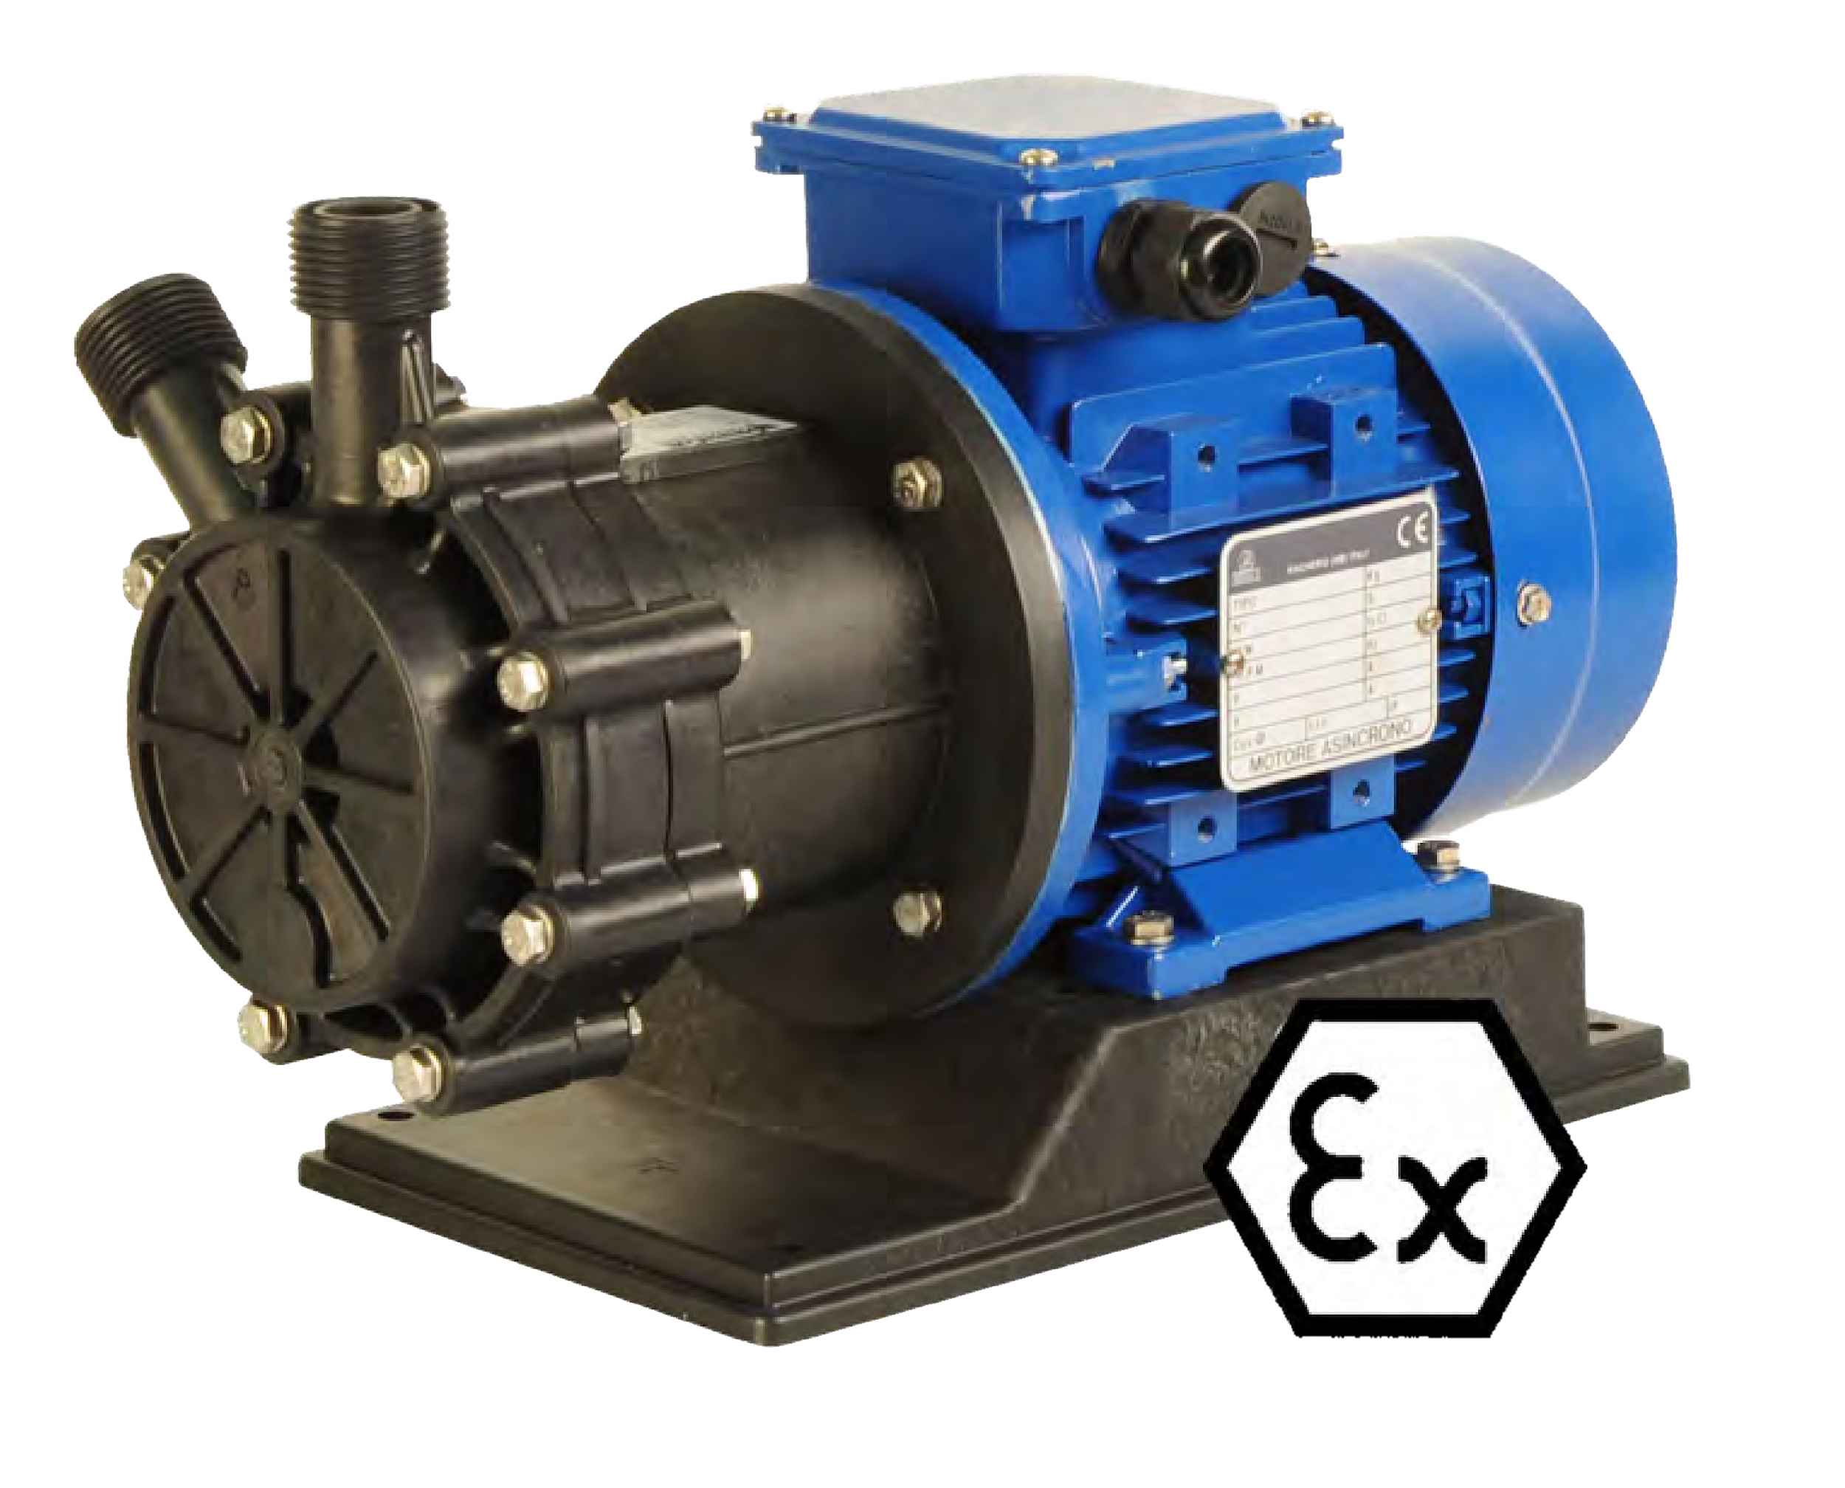
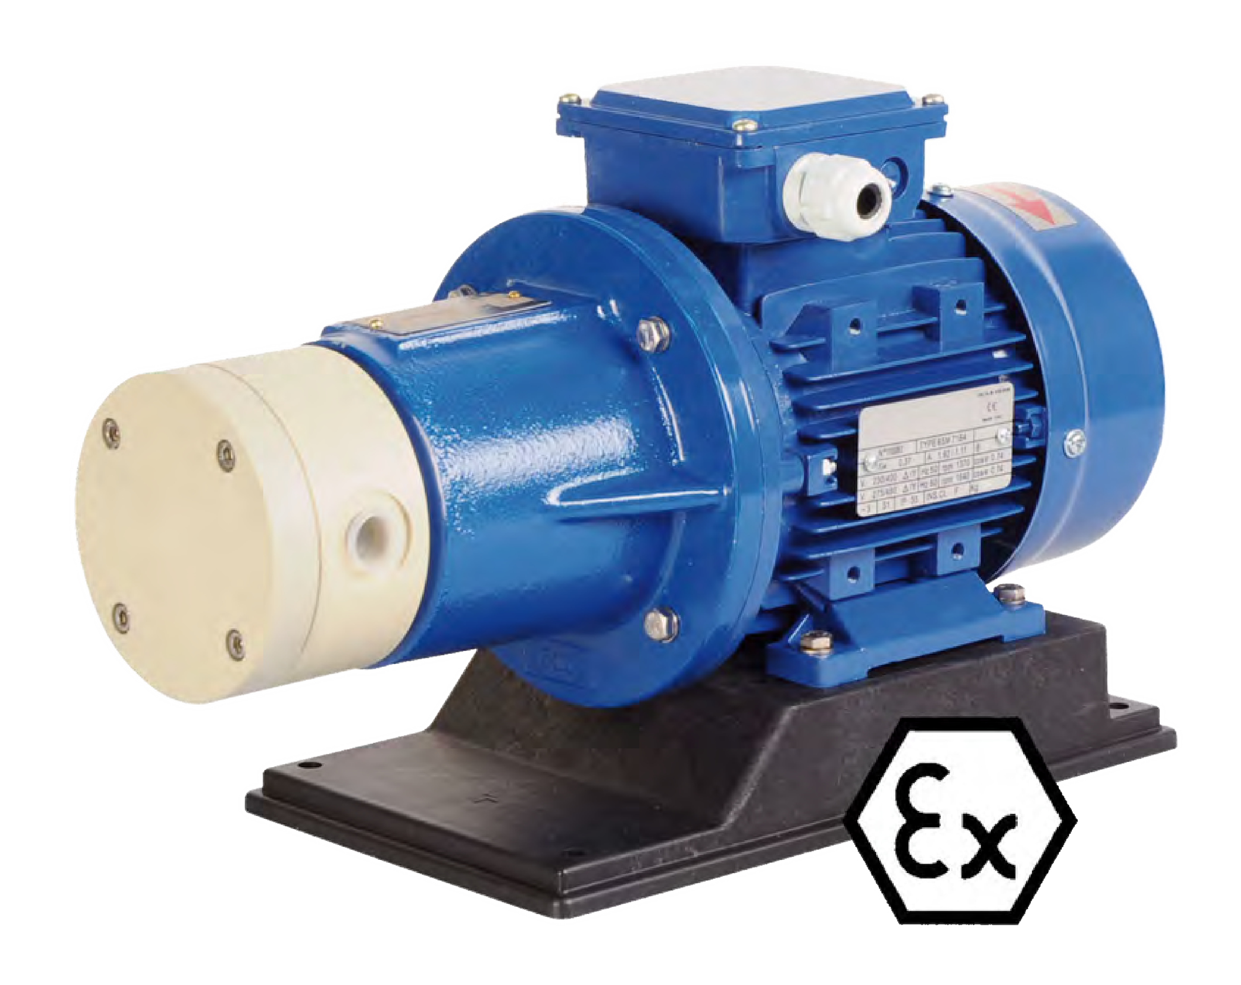
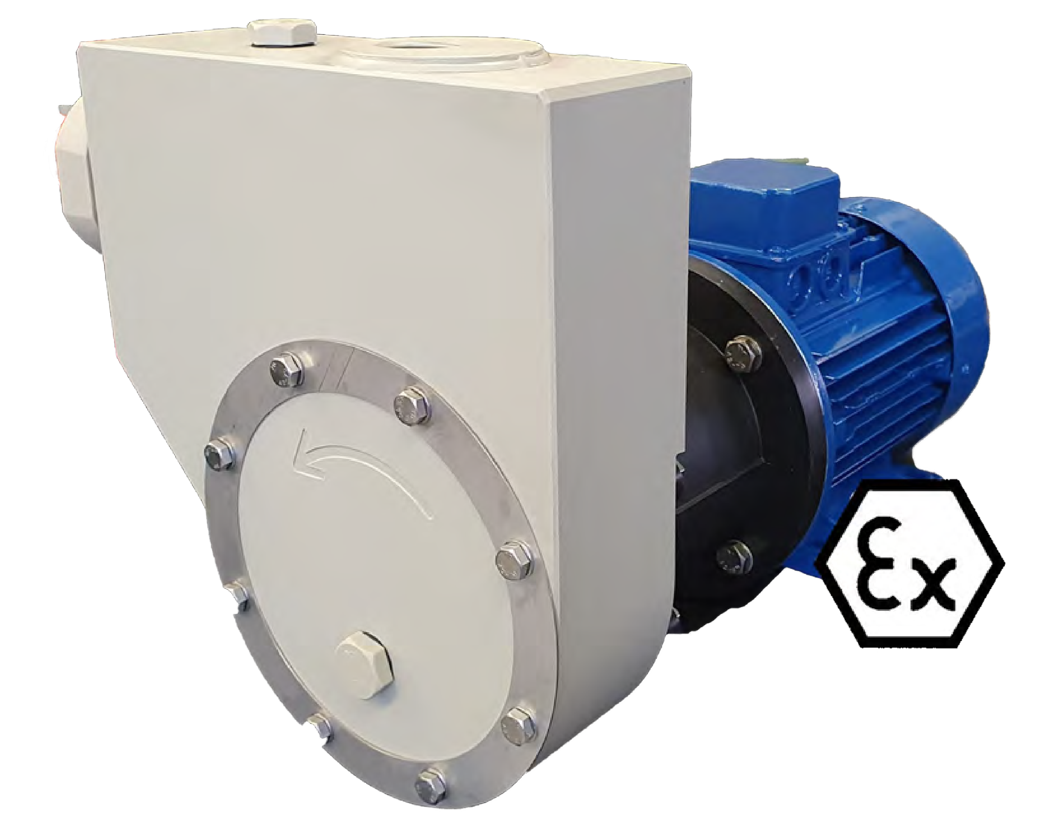
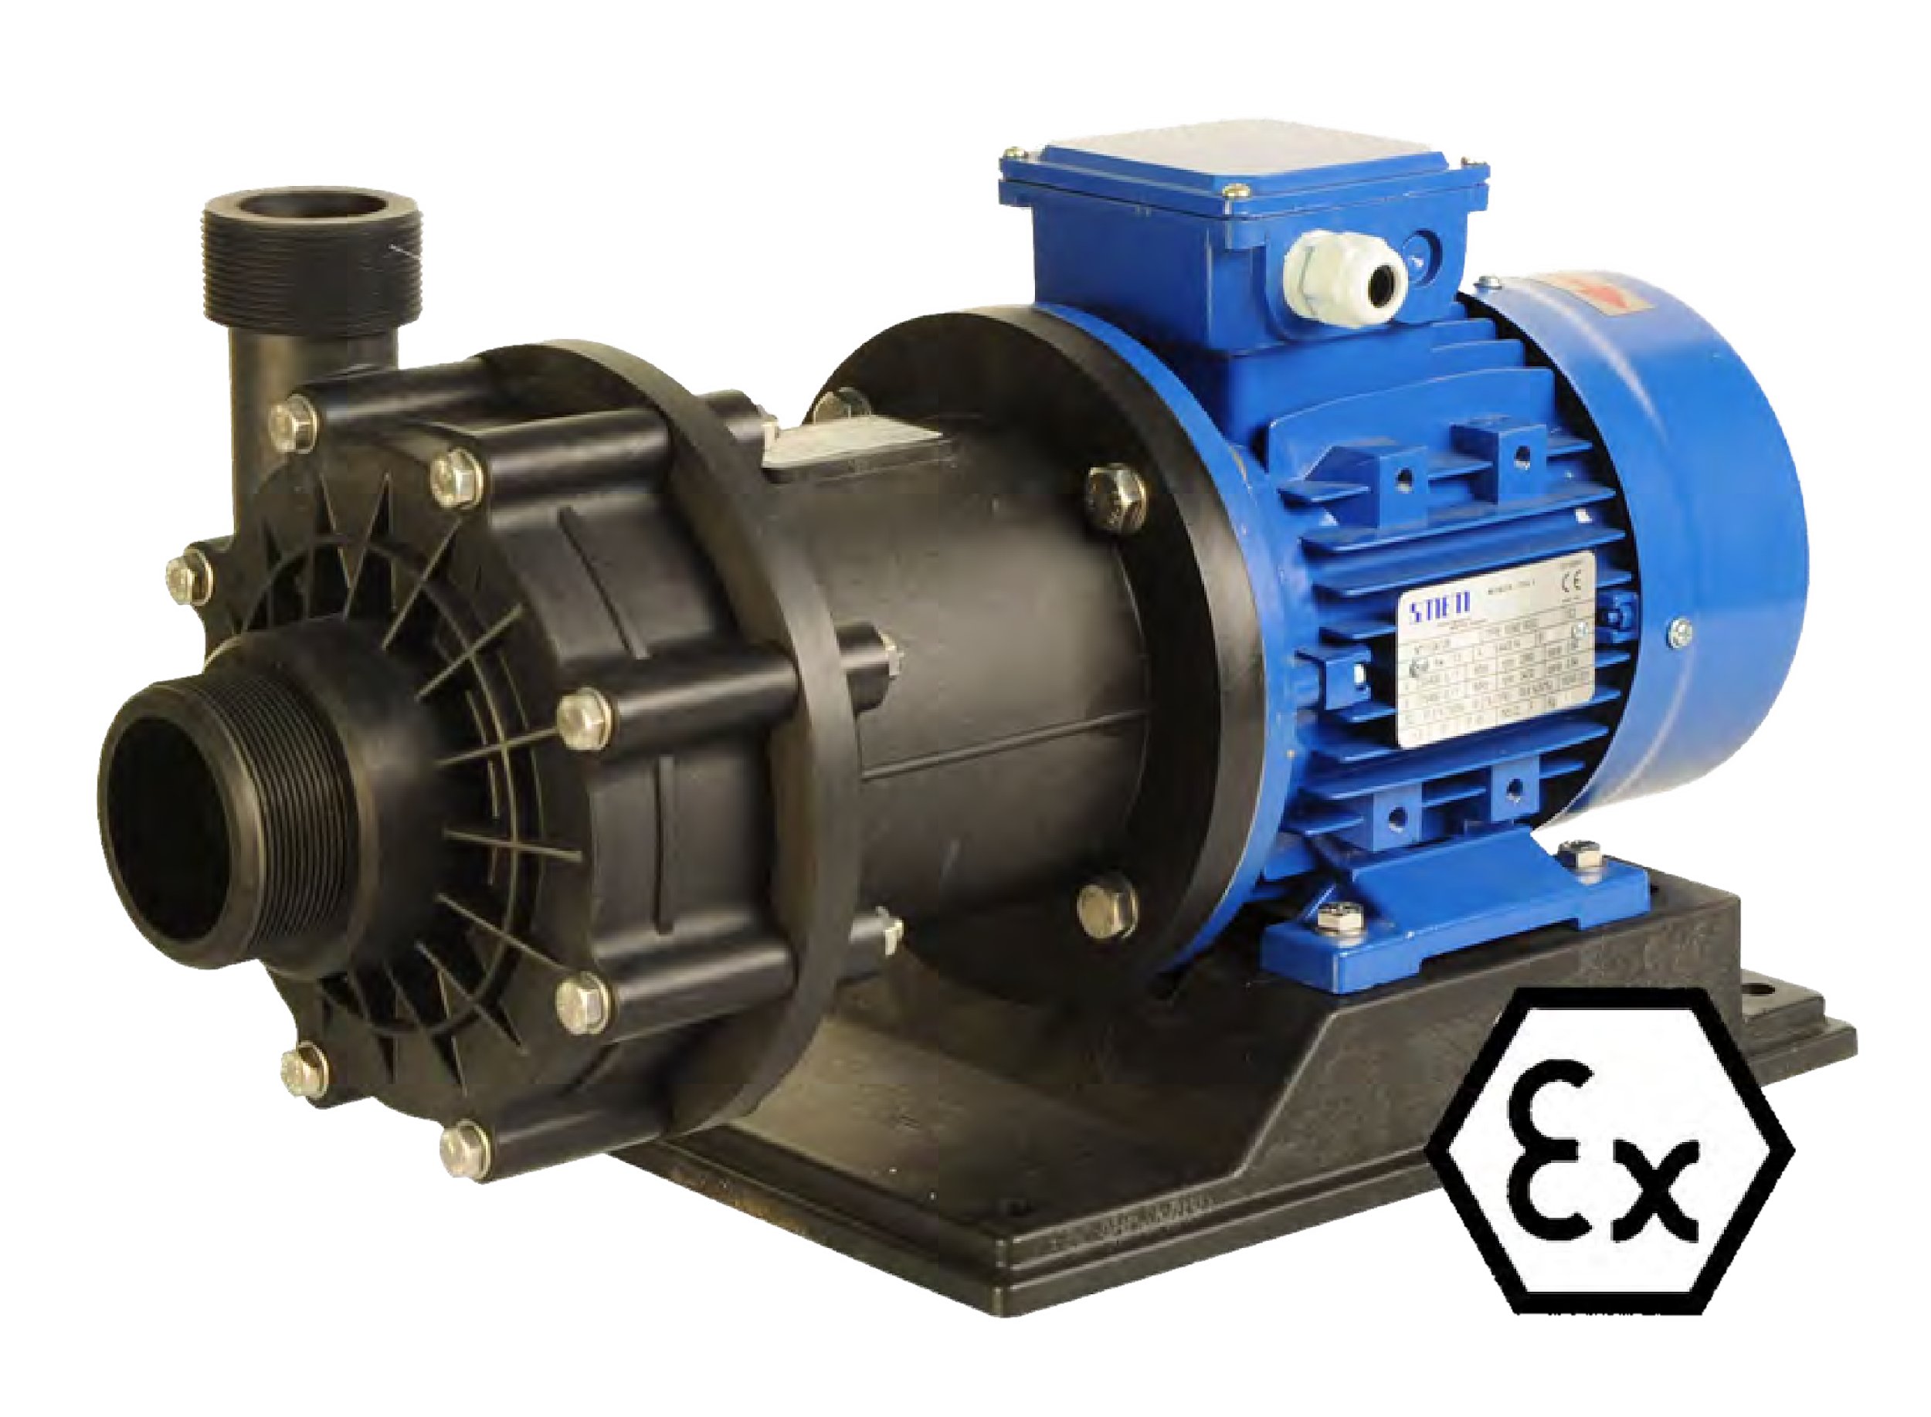
GemmeCotti pompalar
ATEX PUMPS PP/PVDF
ZONE 2 ll 3G c Tx
EM-C PP/PVDF
EM-C SP PP/PVDF
EM-T PP/PVDF
EM-P PP/PVDF
EM-T SP PP/PVDF
EM-CO SP PP/PVDF

Slide 8
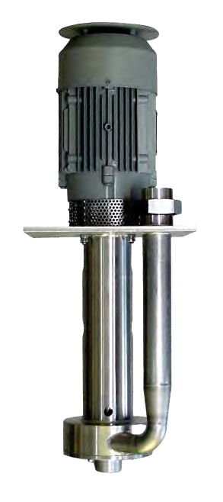
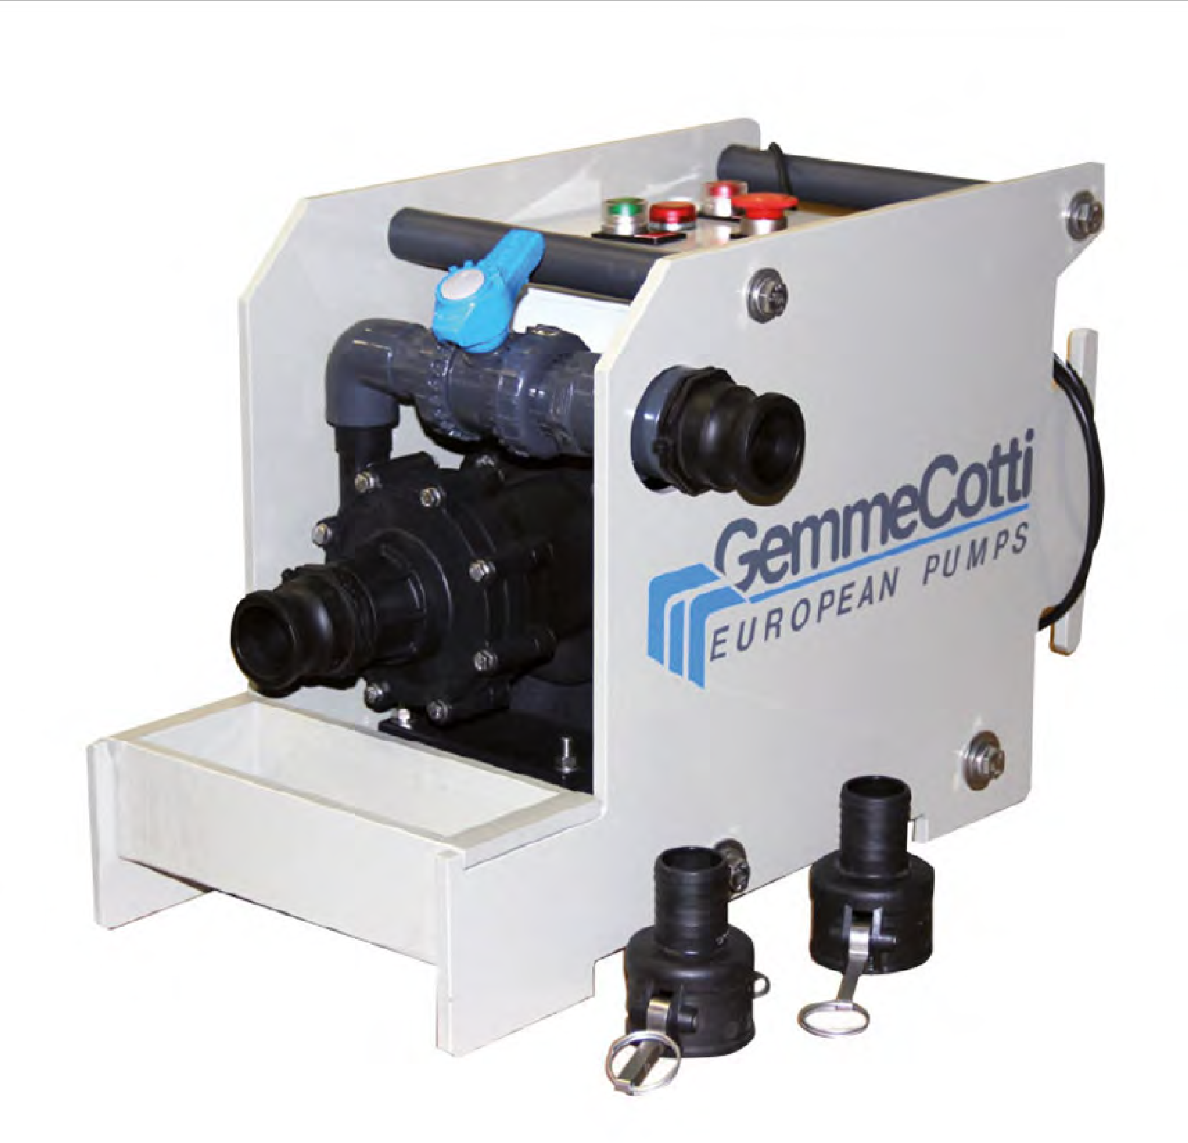
GemmeCotti pompalar
Santrifüjlü dikey konsol pompaları mod.PVA
H-IBC – Taşınabilir pompalar
Malzeme: PP/PVDF
max akış: 13 m3/h
Max kafa: 14 mlc
Standard motor: 0.55 kW,
B3/B5 flanş, monofaze
230V,50-60HZ
Malzeme: AISI 316 or Titanium
max akış: 24 m3/h
Max kafa: 26 mlc
Duman labirent contası
Düşük eksenel itme gücüne sahip çark

Slide 9
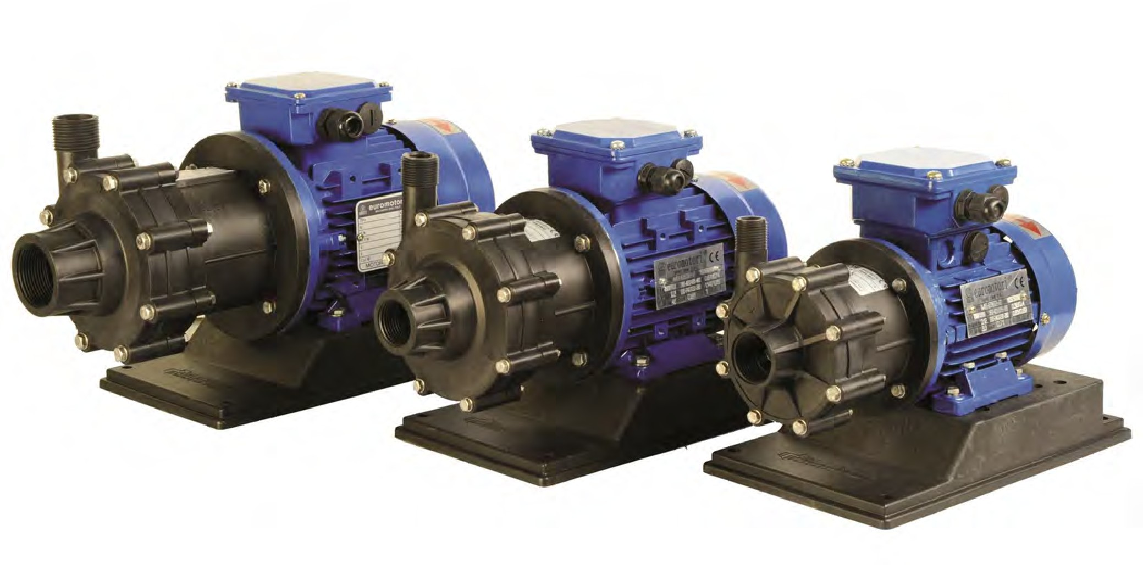
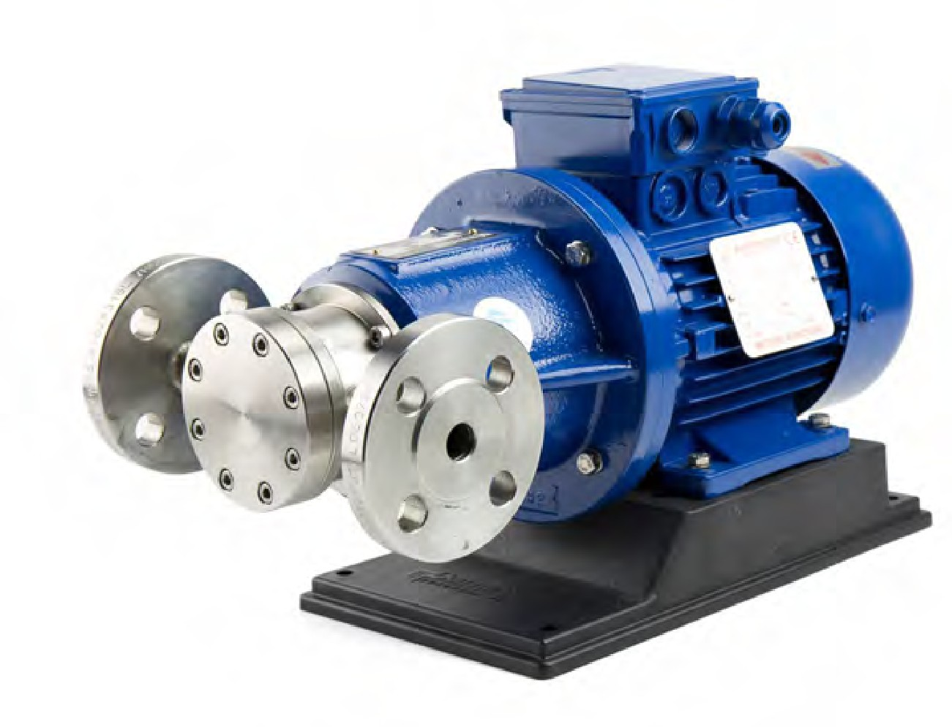
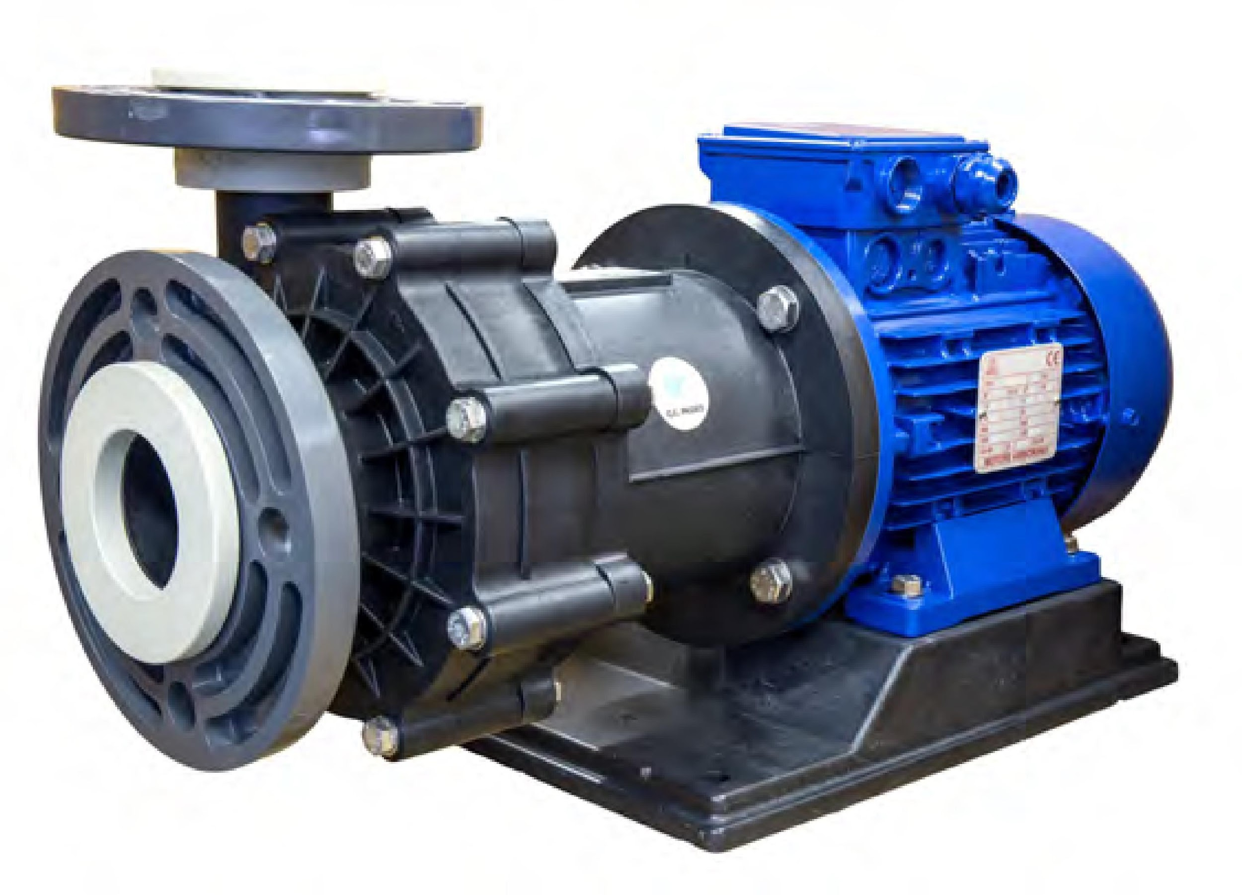
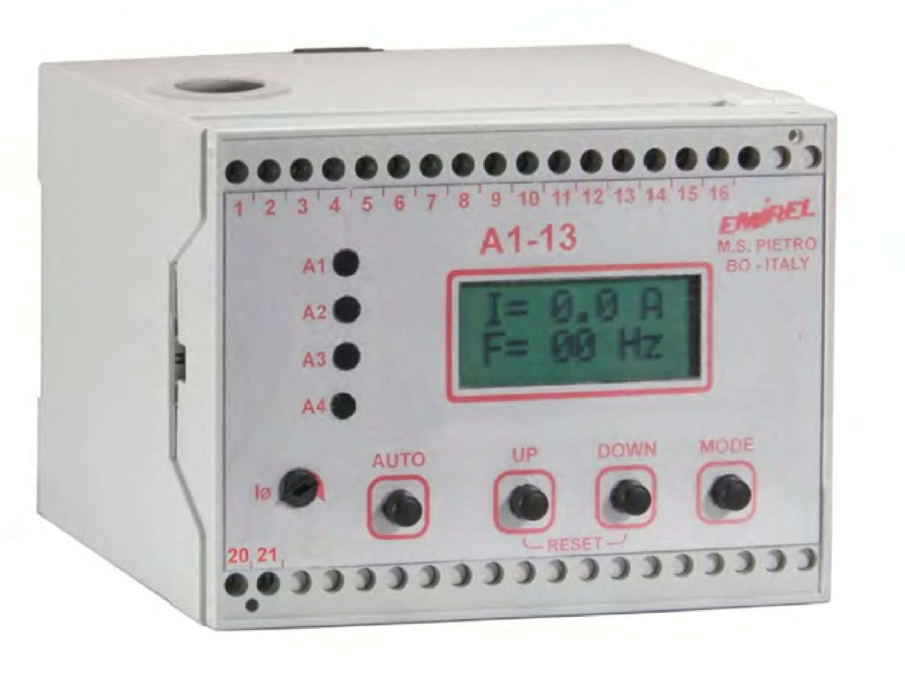
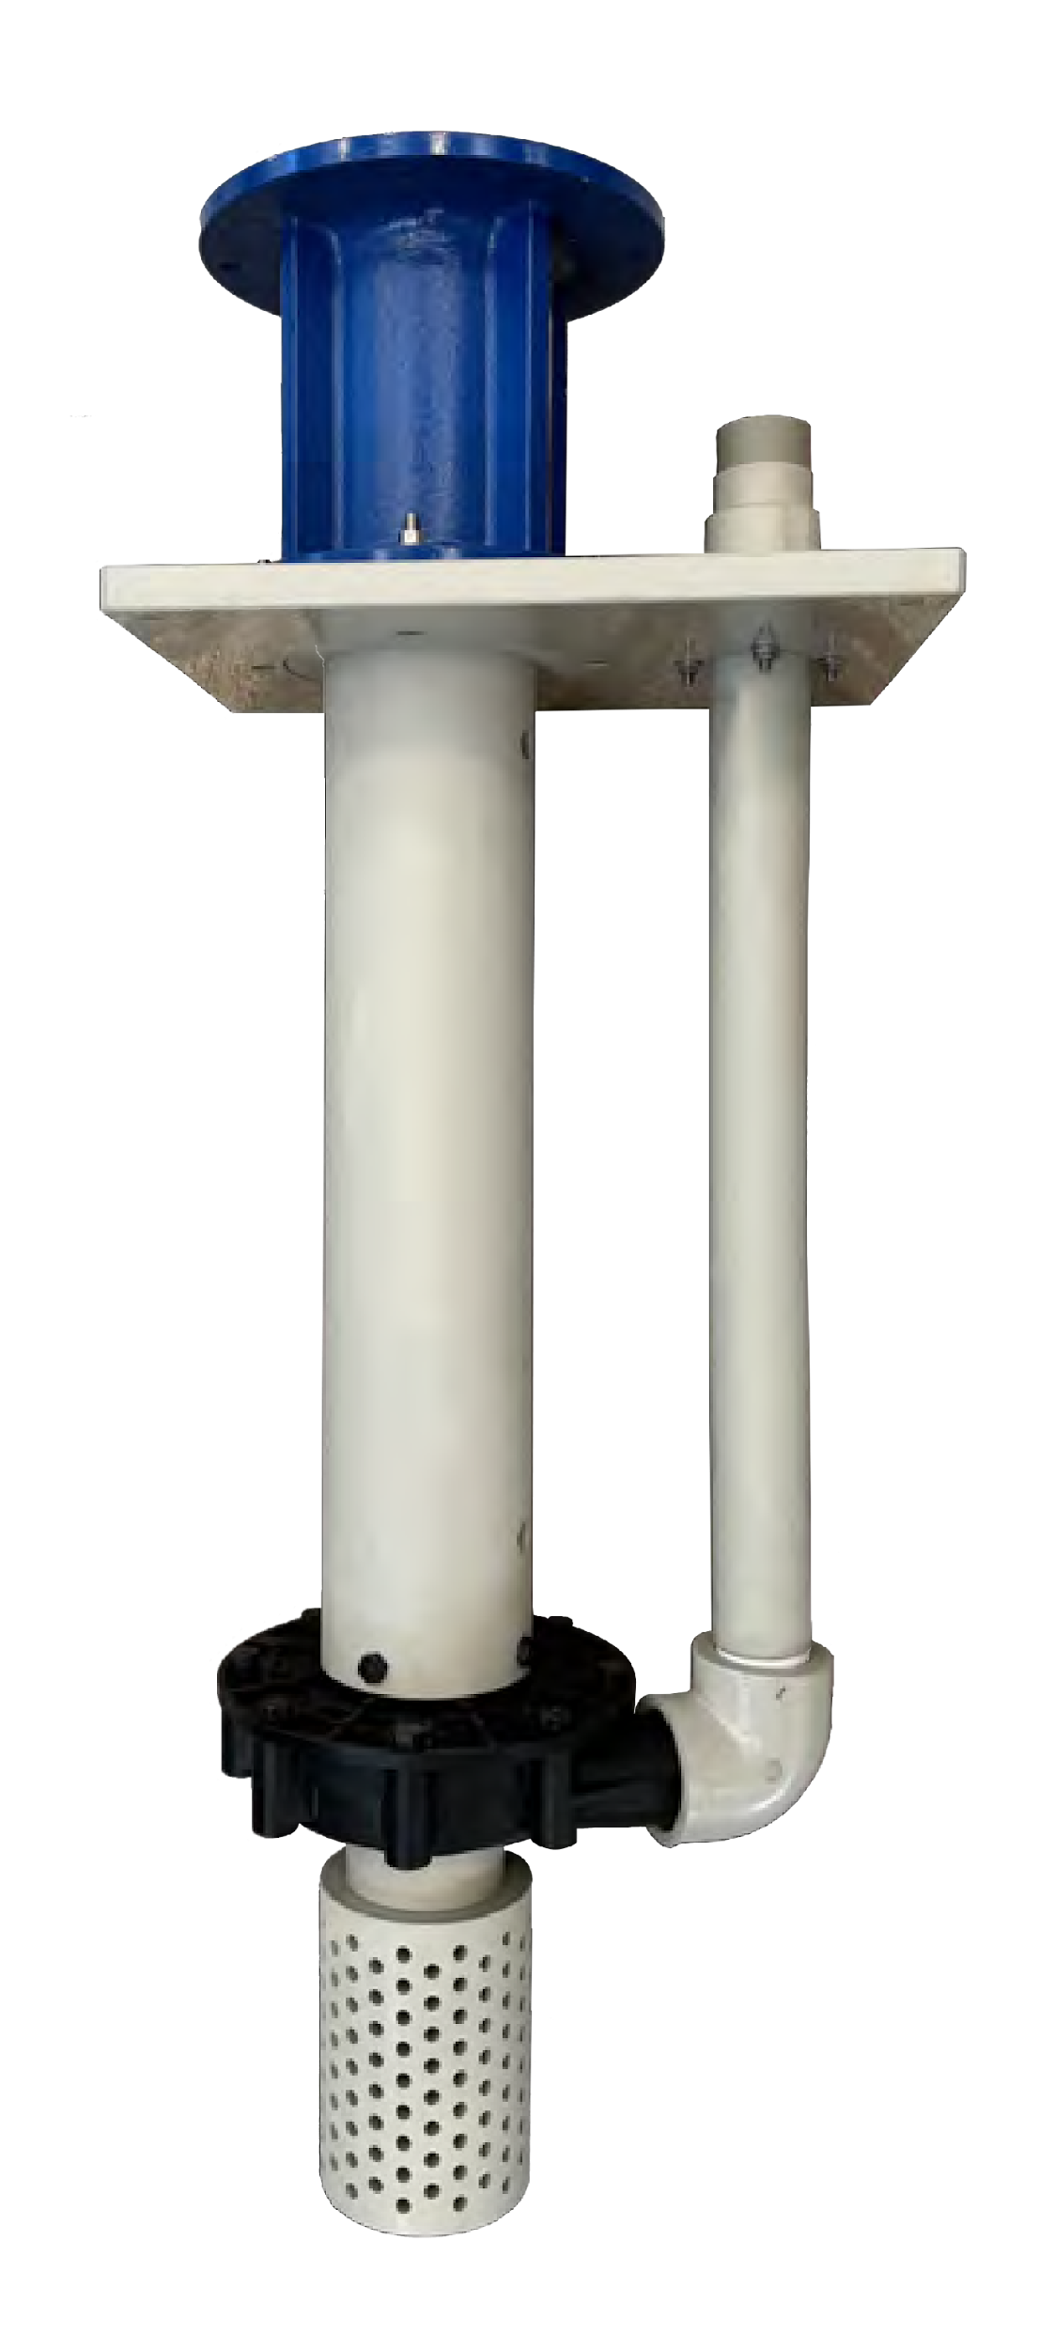
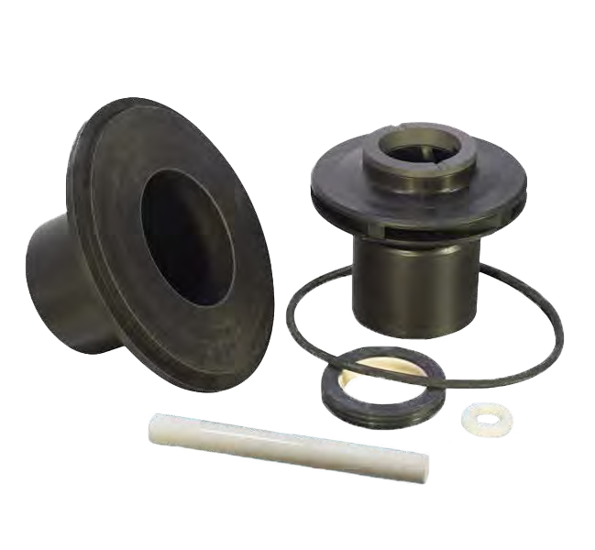
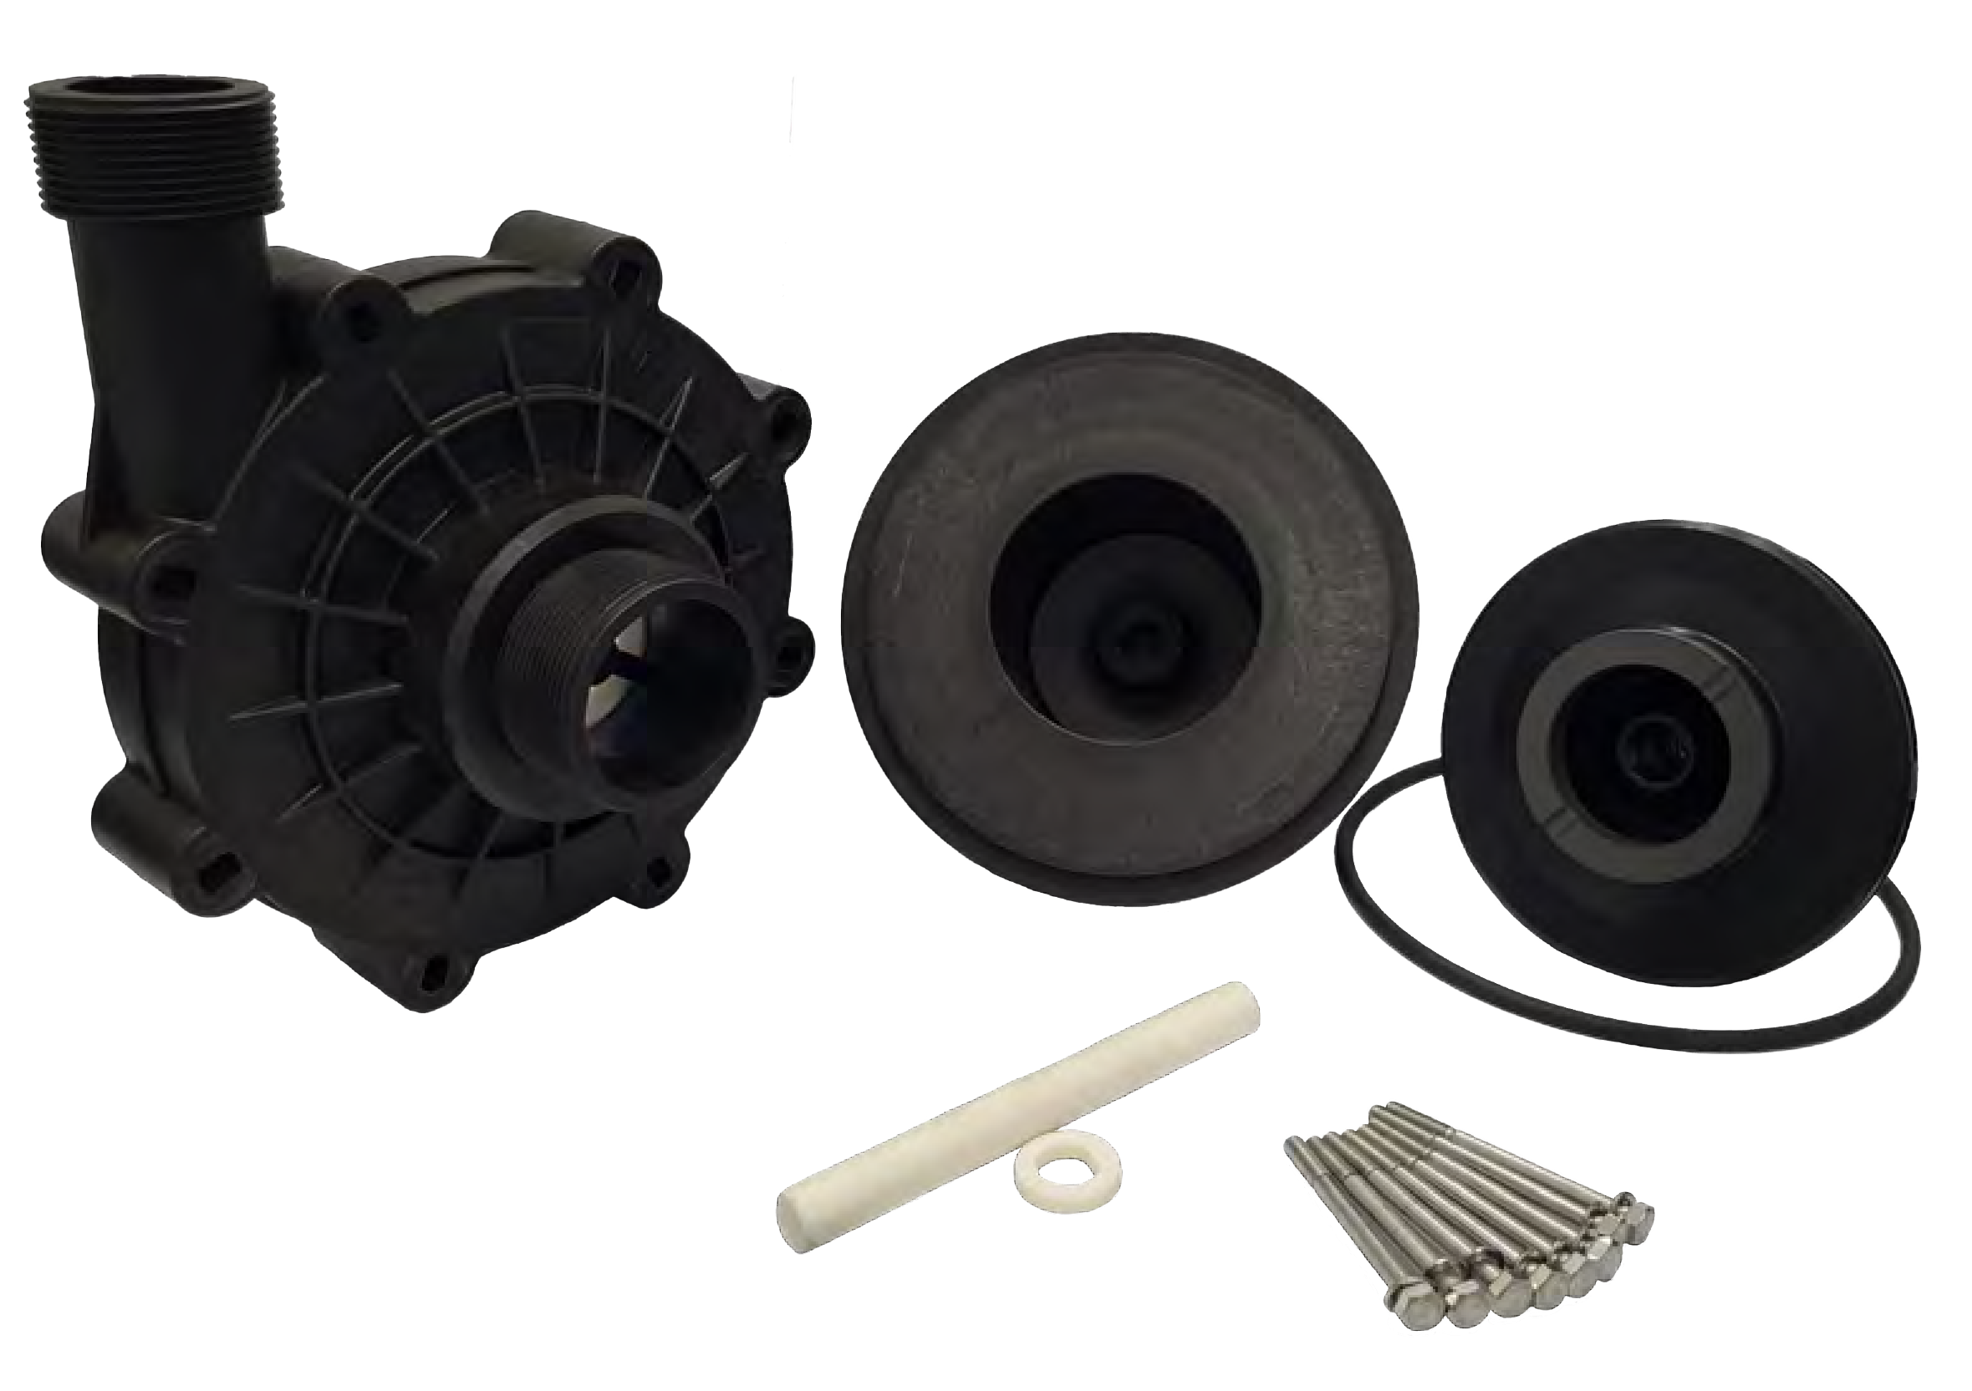
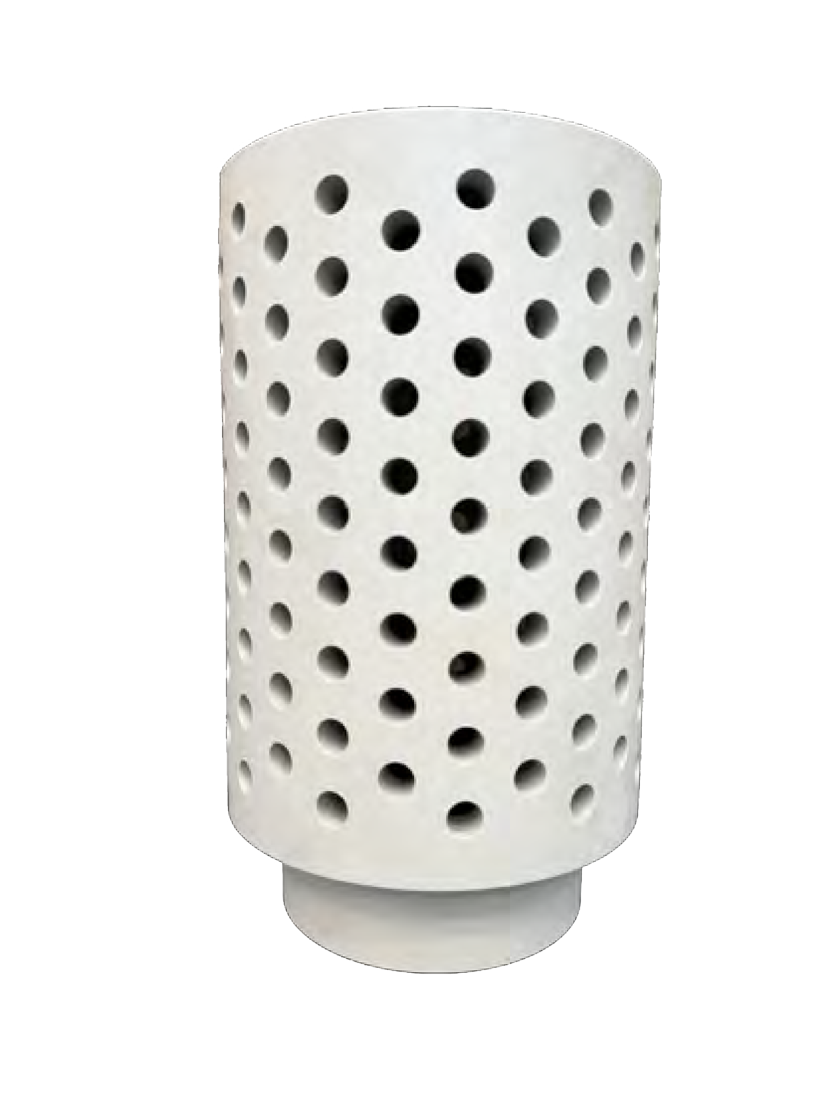
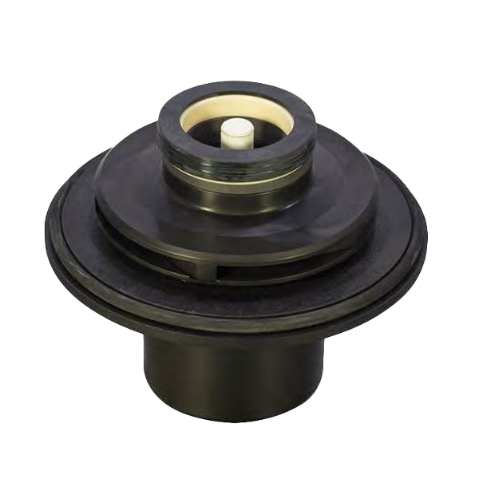
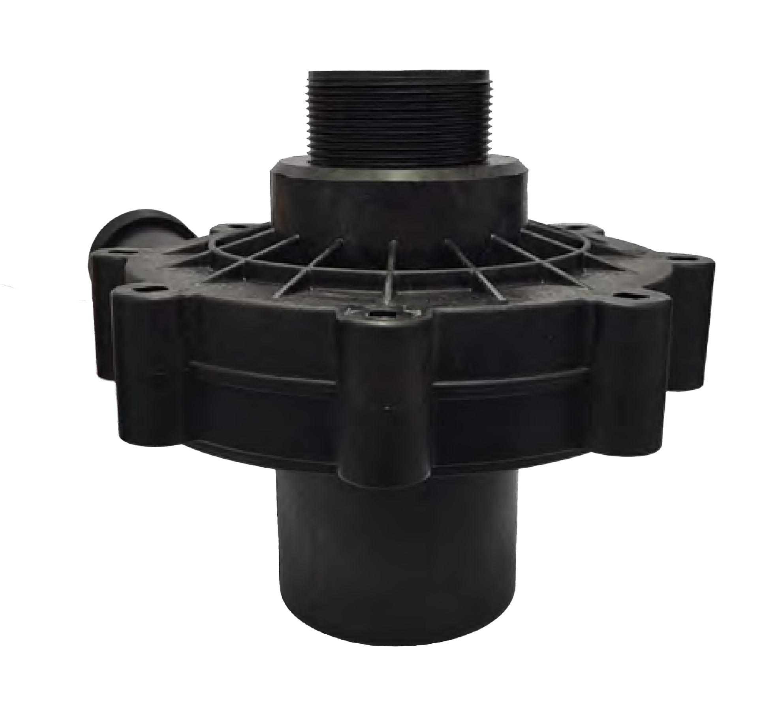
Aksesuarlar
Taban plakalar
Flanşlar
Kuru çalışma koruma cihazı
Emme süzgeci
Yedek parça
RWE KIT
WE KIT

Slide 10
GEMMECOTTİ POMPALARININ ANA UYGULAMALARI
www.gemmecotti.com

Slide 11
KİMYA VE İLAÇ ENDÜSTRİSİ
MADENCİLİK SEKTÖRÜ
DETERJANLAR VE DEZENFEKTANLAR
HAVA / GAZ İŞLEMİ
ENERJİ
ÇELİK & ALÜMİNYUM ENDÜSTRİSİ
GALVANİK ENDÜSTRİSİ
SU ARITMA
AKVARYUM VE DENİZ PARKLARI
PETROL VE GAZ
PCB
ENDÜSTRİSİ
GIDA ENDÜSTRİSİ
1
DERİ
TEKSTİL ENDÜSTRİLERİ

Slide 12
Sıvı tankerlerinin yüklenmesi ve boşaltılması
Kimyasalların depodan üretim hatlarına transferi
Atık su arıtma
KİMYA VE İLAÇ ENDÜSTRİSİ
Sıvı atıkların muhafaza duvarlarından geri kazanımı
Solvent geri kazanım sistemleri
Kimyasalların çeşitli konteynerlere (IBC-VARİL vb.) transferi
2

Slide 13
SÜLFÜRİK ASİT
HİDROFLORİK ASİT
Bakır
Çinko
Uranyum
Alüminyum
Silikat
MADENCİLİK SEKTÖRÜ
KRAL SUYU
SODYUM METABİSÜLFİT
OKSİTLEYİCİ MADDELER
(perasetik asit dahil)
Altın
Liç

Slide 14
DETERJANLAR ve DEZENFEKTANLAR
Sıvı tankerin yüklenmesi ve boşaltılması
Kimyasalların transferi
Şişeleme makineleri, dolum makineleri ve ekipmanları
Kozmetik
3

Slide 15
Biyogaz tesisleri - H2S giderim sistemleri (Desülfüratörler)
Islak yıkayıcı azaltma sistemleri (tank içi dikey pompalar veya harici yatay pompalar
NOx and SOx
Eliminasyon sistemleri
(üre)
HAVA / GAZ İŞLEME
Yakma tesisleri ve krematoryumlar
4

Slide 16
ENERJİ
AKÜLER
DEPOLAMA
Kurşun Asitli Akü Üretimi
Hücre pilleri için yığın sistemleri - elektrolitler
5

Slide 17
ÇELİK & ALÜMİNYUM ENDÜSTRİSİ
Ekstrüzyon tesisleri (NaOH ile matris temizleme)
Asitle temizleme
6

Slide 18
GALVANİZ ENDÜSTRİSİ
Galvaniz tesis üreticileri
Elektrokaplama/Galvaniz işlem
Banknot kalıplarının temizlenmesi
Baskı makineleri (temizlik)
Nikel
Çinko
Bakır kaplama
7

Slide 19
Kimyasal Nötralizasyon
Su arıtımında kimyasal işleme – demir klorür dahil
SU ARITMA
Koku giderme tesisleri (koku giderme)
8

Slide 20
AKVARYUM ve DENİZ PARKLARI
AKVARYUM
SU PARKLARI
Deniz suyu devridaimi için düşük gürültülü pompalar
Su parkları ve yüzme havuzları tesisleri
9

Slide 21
Metan / Gaz kokulandırma sistemleri
Kükürt döngüsü / yağ asidi sabunlaşması
PETROL VE GAZ
Numune alma sistemleri
10

Slide 22
PCB
ENDÜSTRİSİ
Ev aletleri ve otomotiv sektöründeki numuneler için PCB üreticileri
Tank üreticileri ve özel tesis mühendisliği
11

Slide 23
Gıda endüstrisi için yerinde temizleme (C.I.P) sistemleri
Peynir tuzlama
GIDA ENDÜSTRİSİ
12

Slide 24
DERİ
Deri endüstrisinde kimyasal arıtma ve yönetim
13

Slide 25
TEKSTİL ENDÜSTRİLERİ
Boya işleri, kumaş boyama (sodyum hidroksit ve asetik fiksaj)
Endüstriyel çamaşırhaneler (ağartma)
14

Slide 26
Zaman Ayırdığınız için
Teşekkür ederiz.
www.gemmecotti.com www.ekinendustriyel.com

